Slide 1
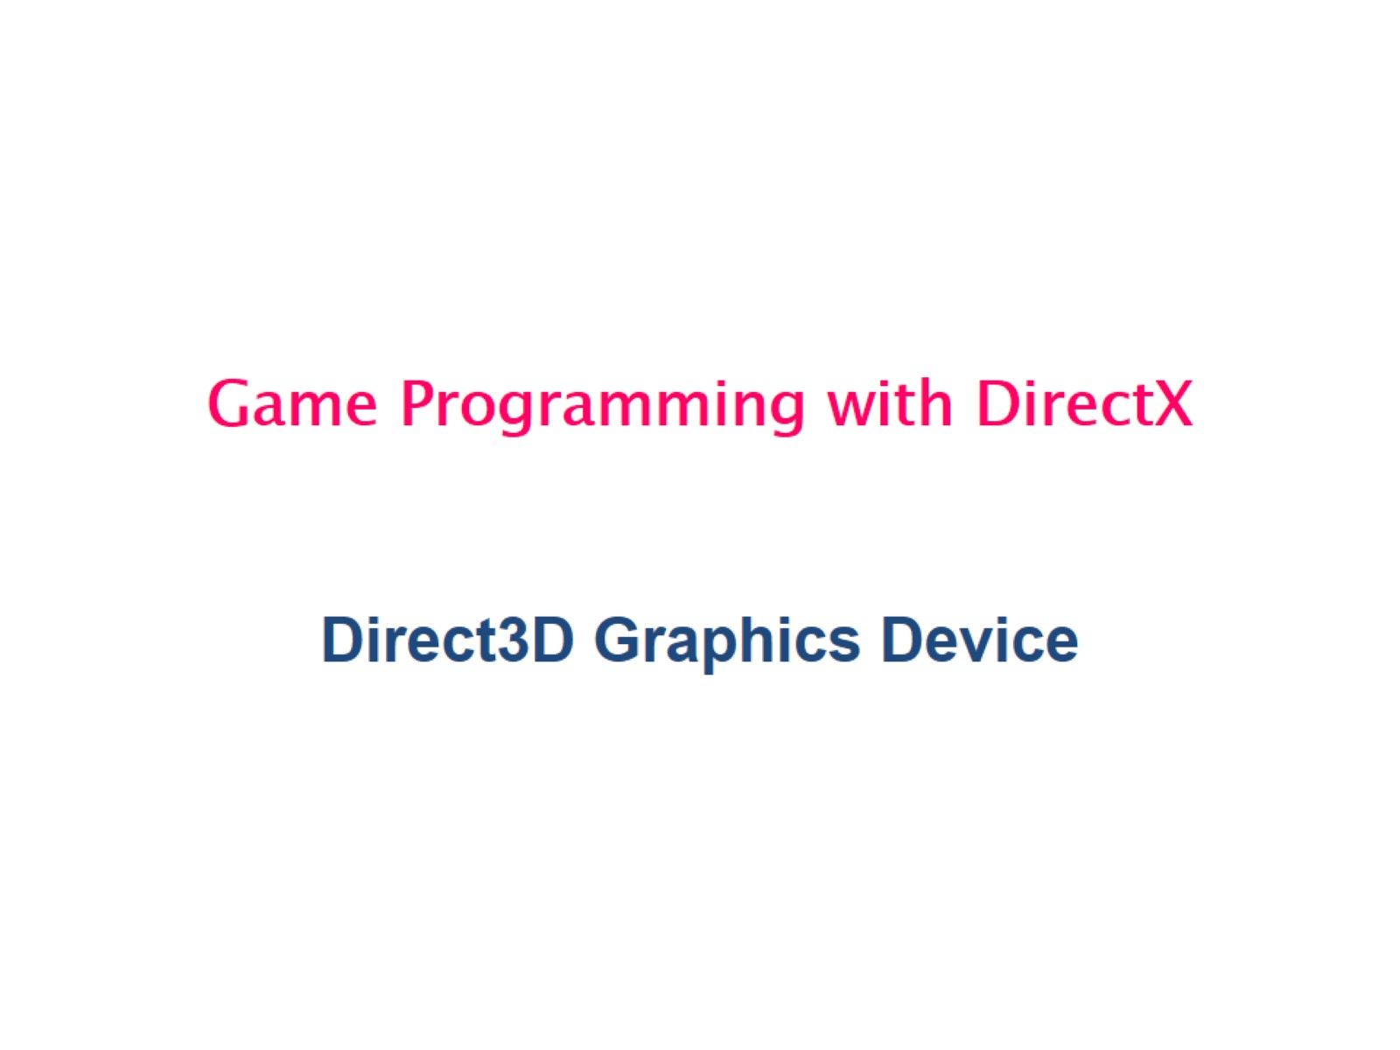
Game Programming with DirectX

Slide 2
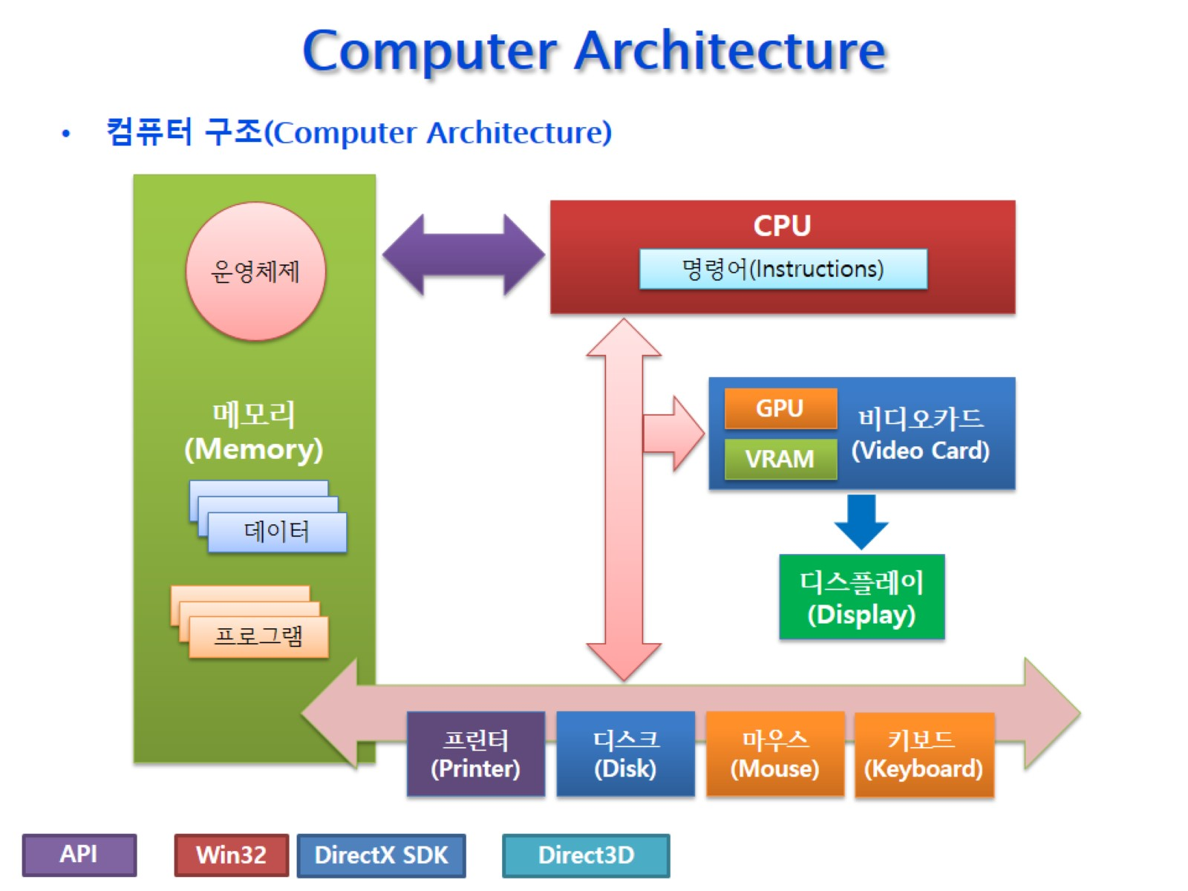
Computer Architecture
성능 짱 좋음
놀지 못하게 하자

Slide 3
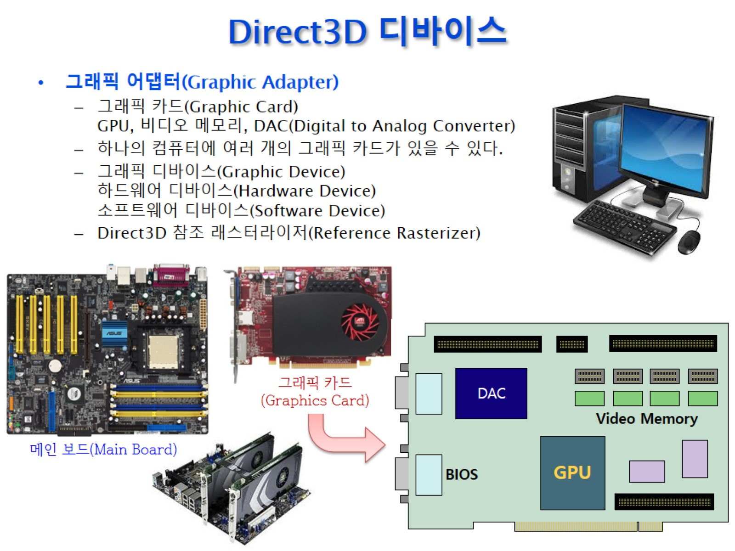
Direct3D 디바이스

Slide 4
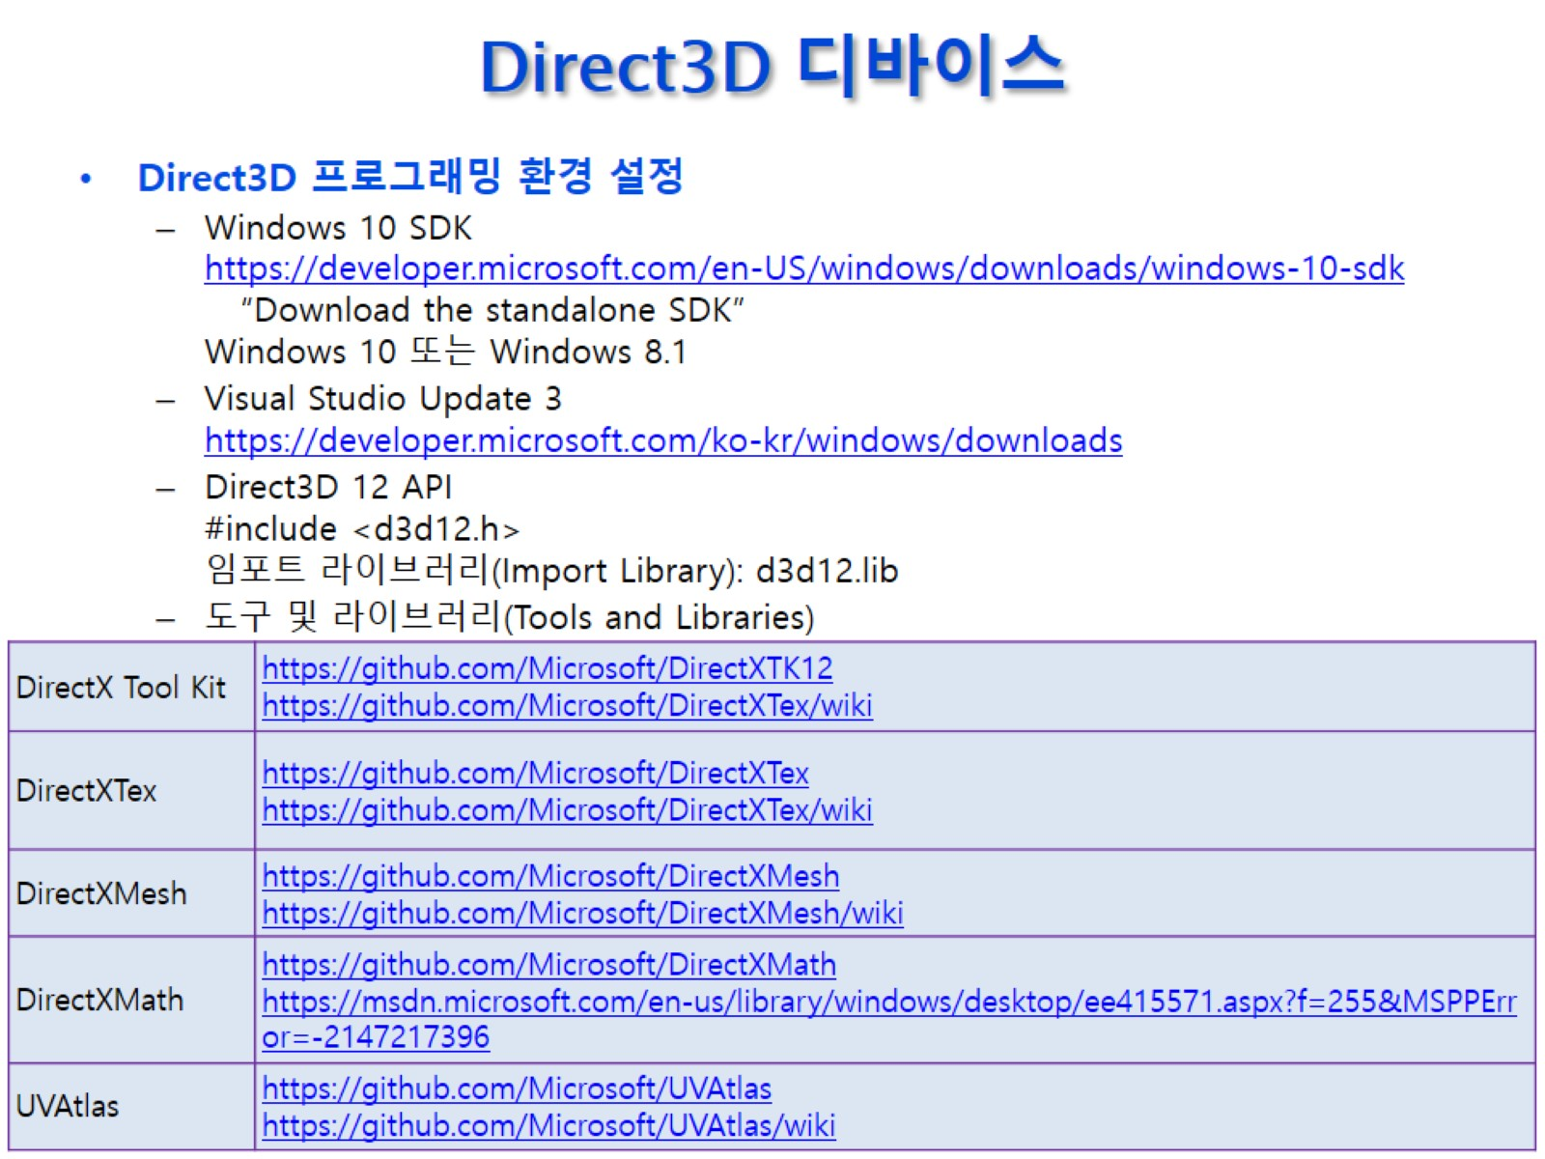
Direct3D 디바이스

Slide 5
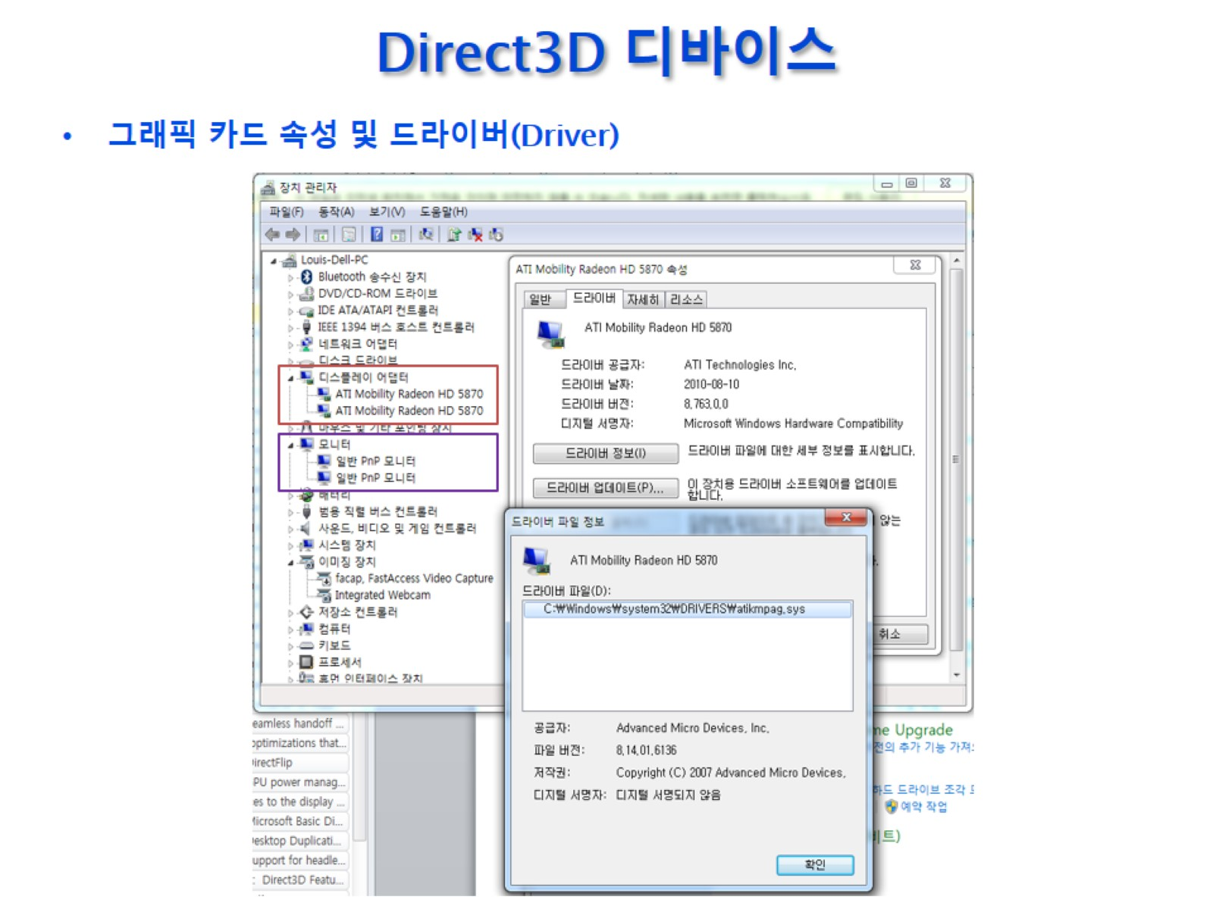
Direct3D 디바이스

Slide 6
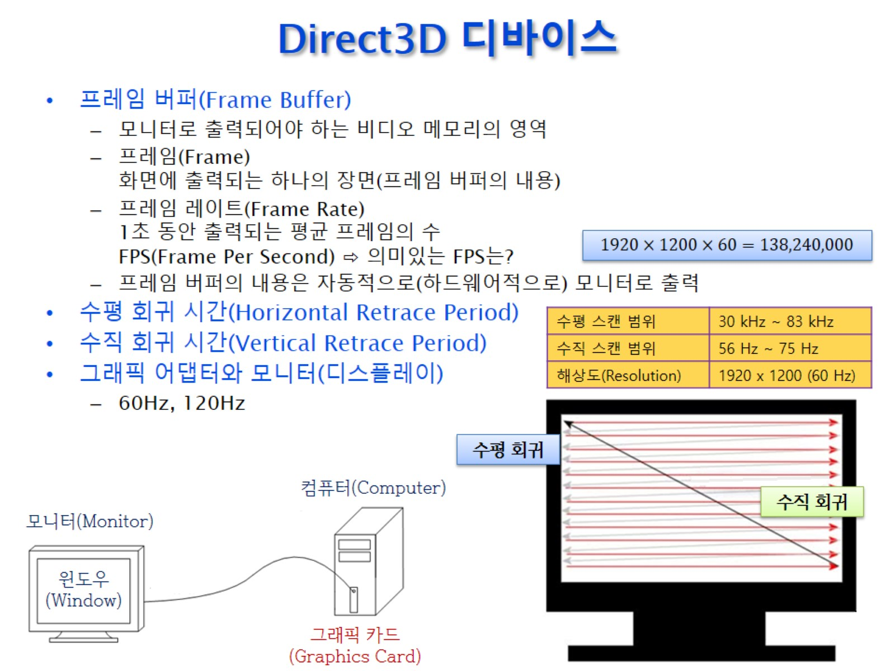
Direct3D 디바이스
미리 넣어둔다.
하드 웨어 적으로 정해져 잇음
60hz -> 60이 되면 좋음 너무 높아 봐야 필요없
1초에 얼마나 그리는지
최대 해상도가 정해지게 됨
좀 김 ㅎㅎ

Slide 7
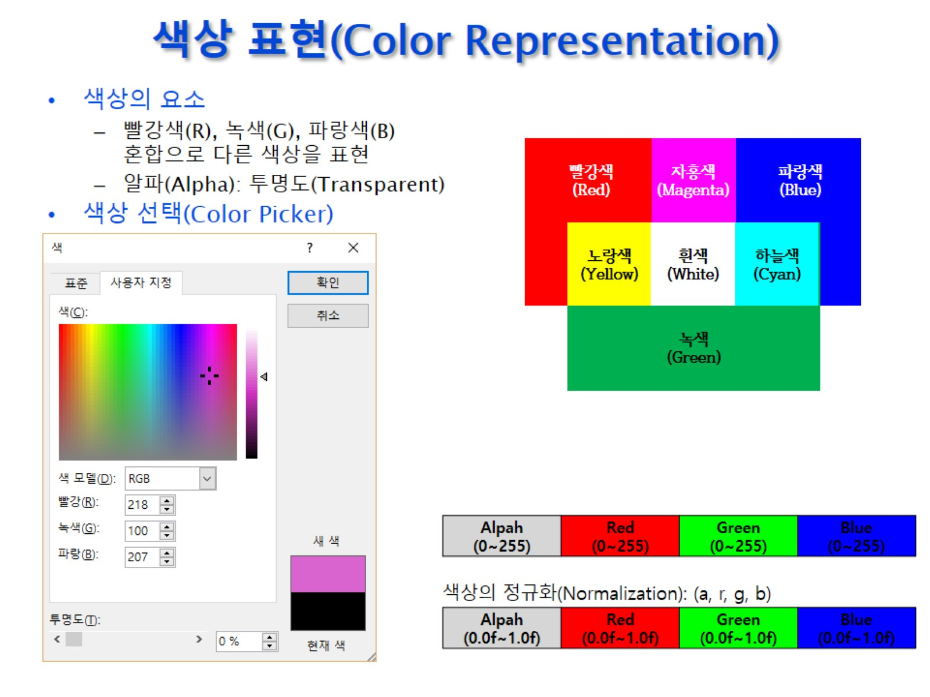
색상 표현(Color Representation)
이거씀
명도

Slide 8
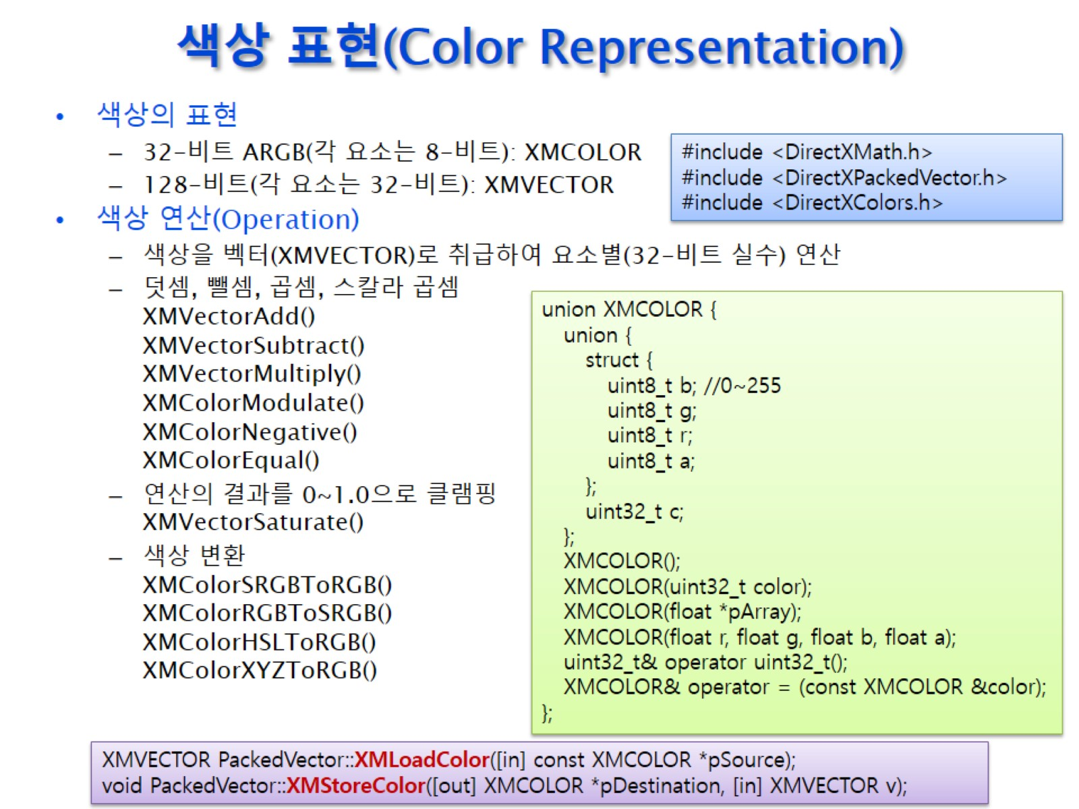
색상 표현(Color Representation)
백터의 연산으로 그대로 할 수 있다.
실수 4개로 표현 가능
보색

Slide 9
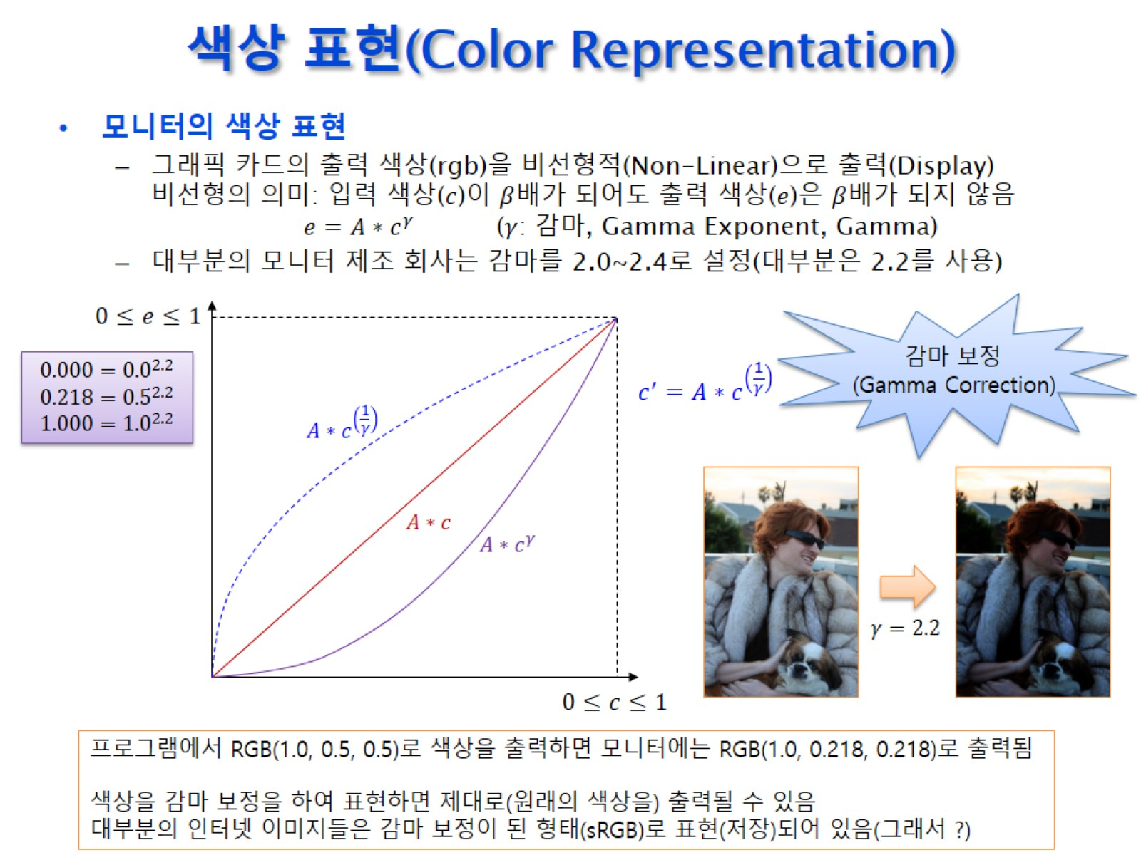
색상 표현(Color Representation)
바꾸려고 했는데 선형적으로 안댐
값을 증가 시켜 보정
그냥 출력을 하면 더 어두워짐

Slide 10
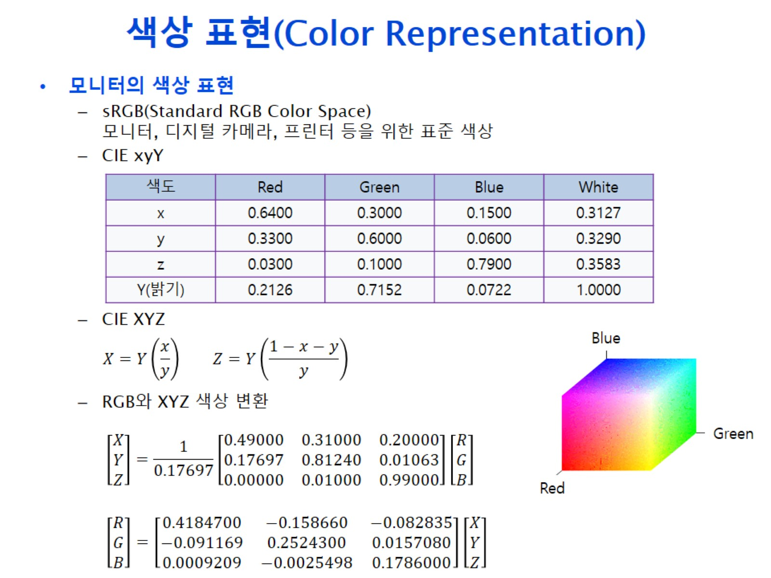
색상 표현(Color Representation)

Slide 11
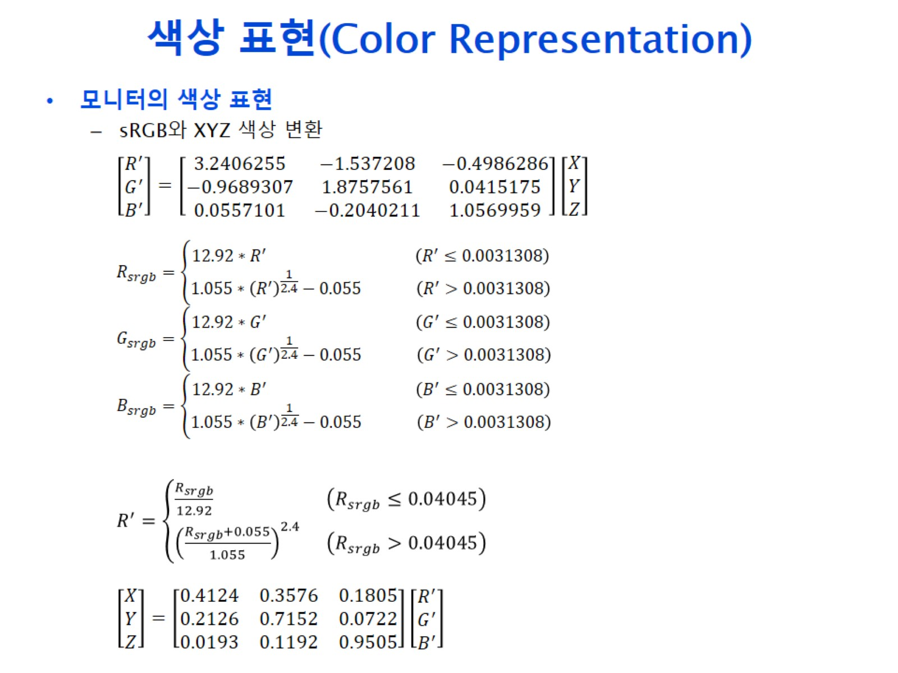
색상 표현(Color Representation)

Slide 12
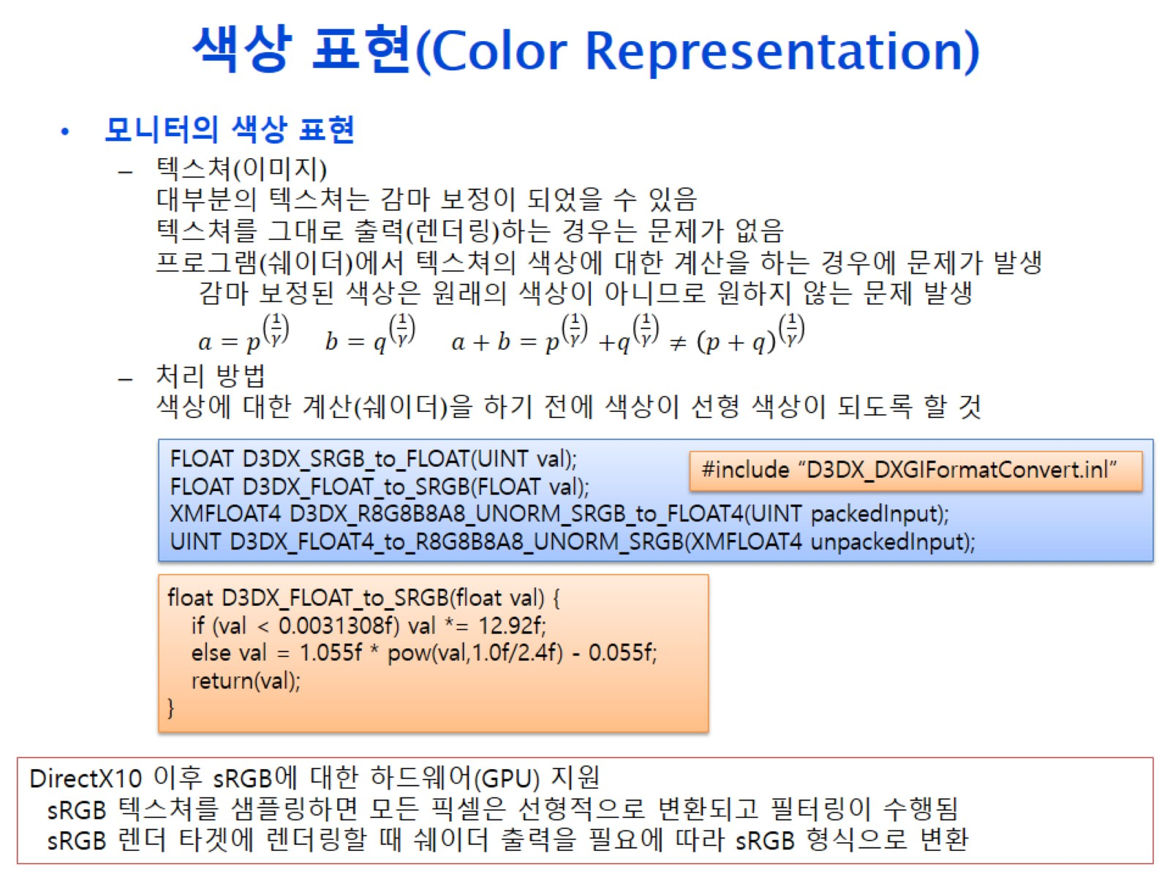
색상 표현(Color Representation)

Slide 13
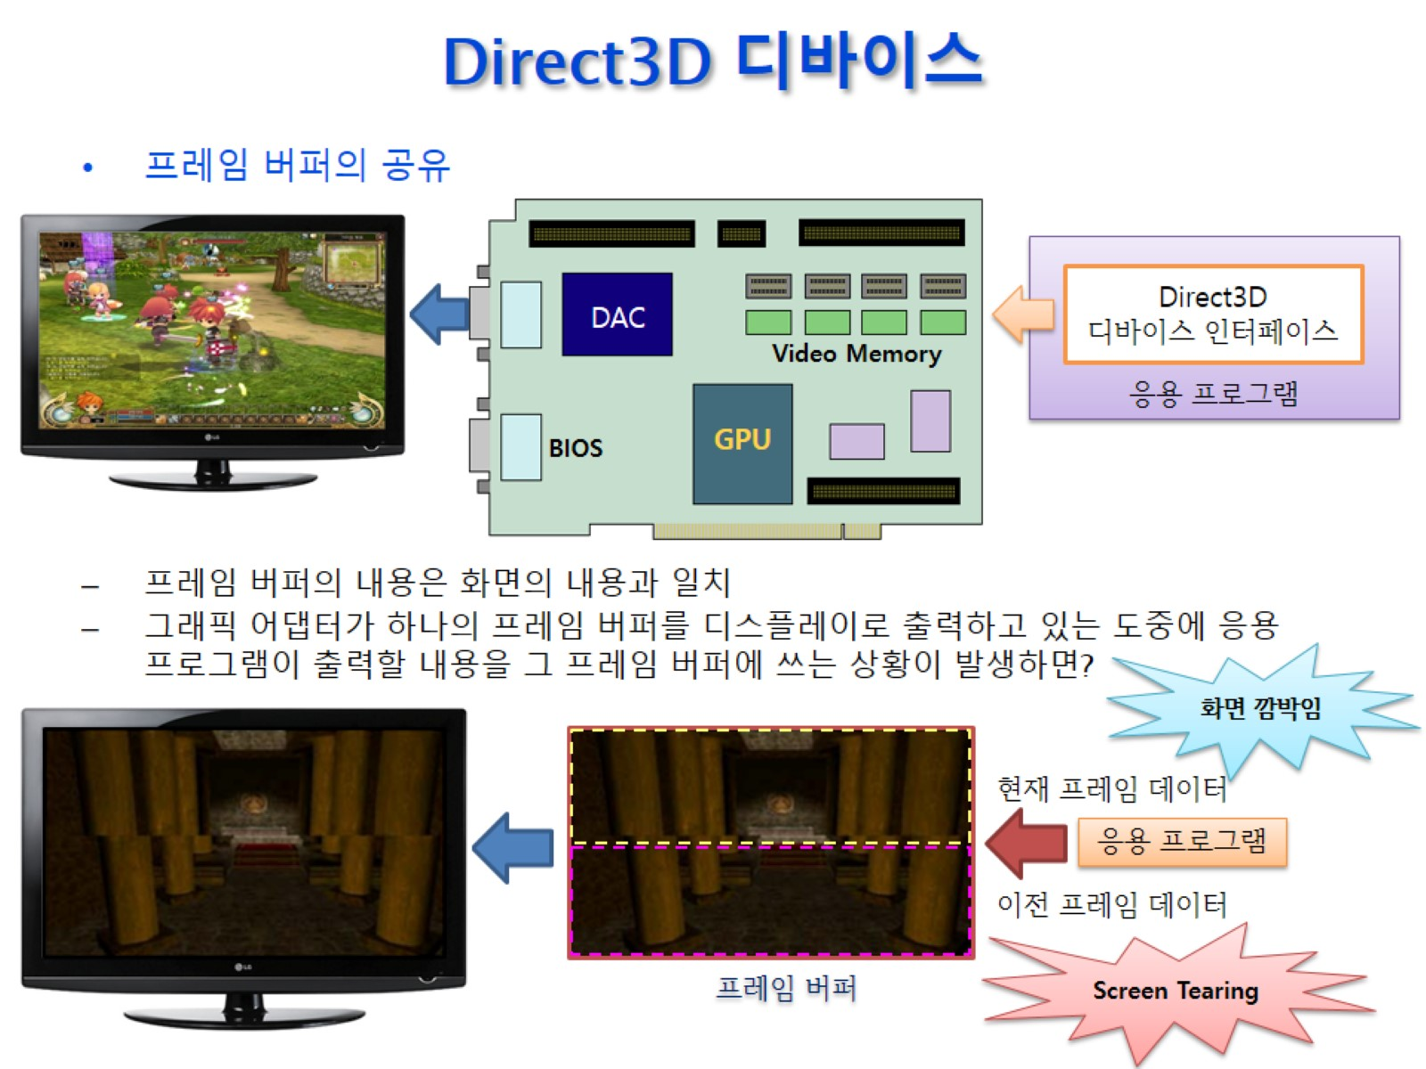
Direct3D 디바이스
공유가 있어서 마찰이 생김
줄서기 알고리즘
(동기화)
자원을 증가
버퍼가 하나면 찢어져 보일수 있음

Slide 14
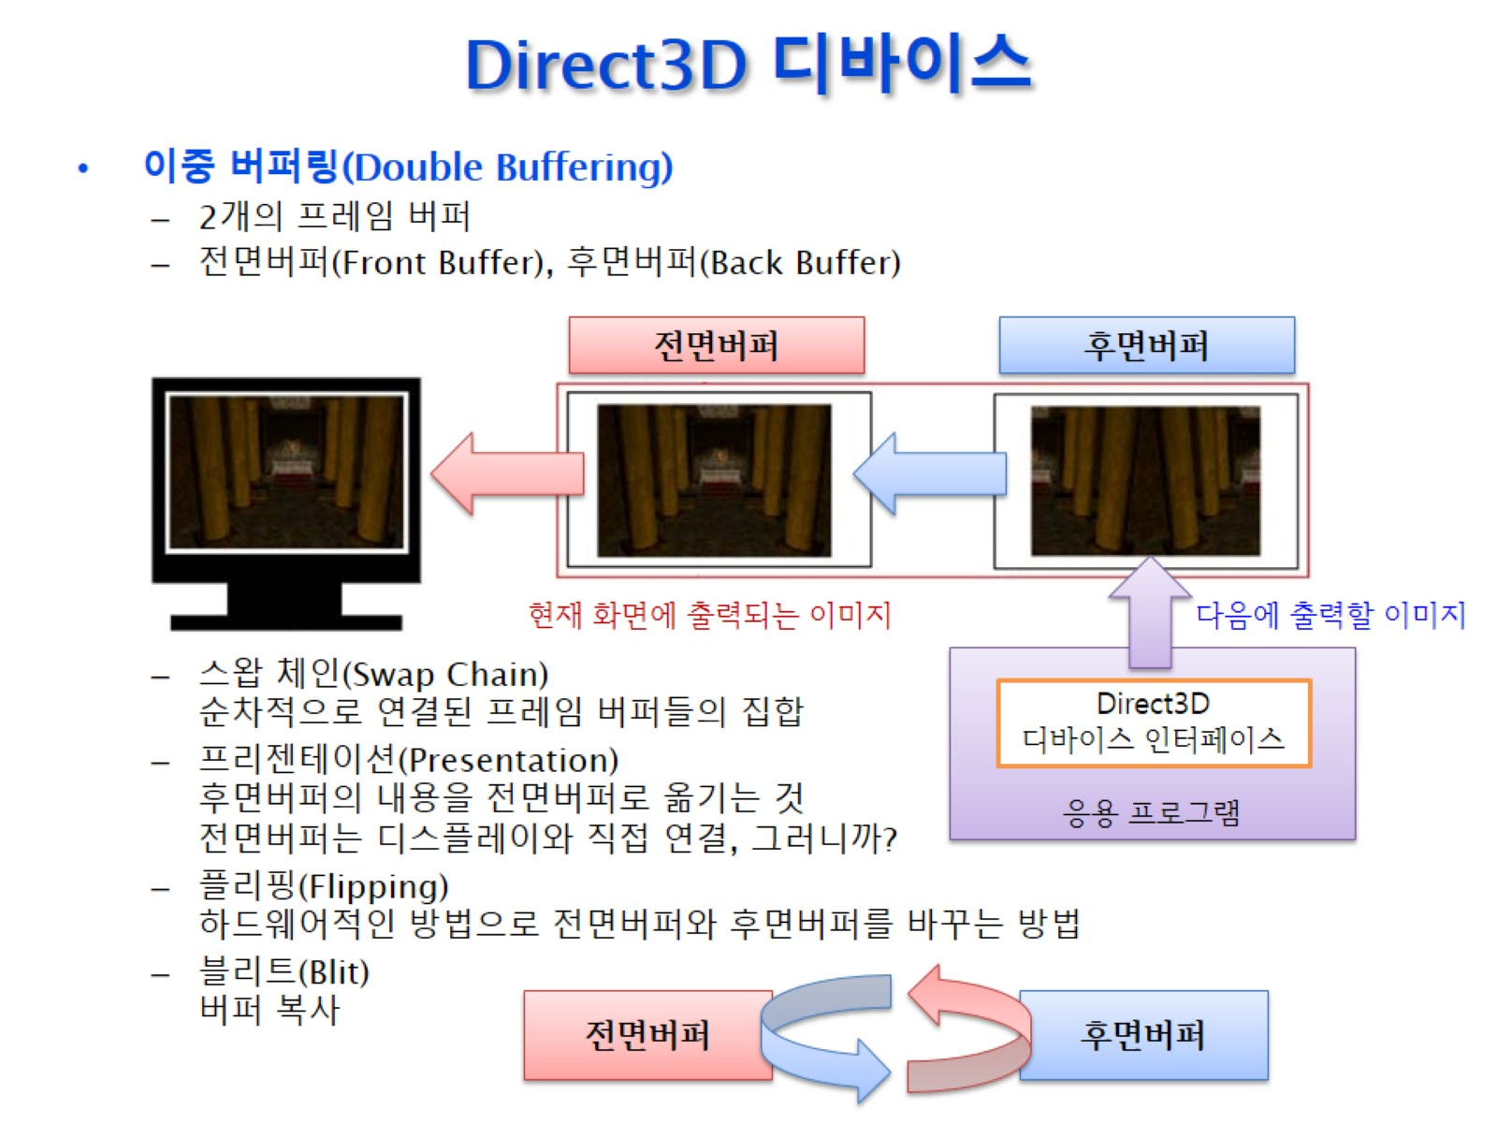
Direct3D 디바이스
이미지를 통째로 넘기니 찢어질 일이 없자너
이 구조를 가지고 있어야함
버퍼를 2개를 만들어서 해결
(더블 버퍼링)
스왑 전체화면에서만 가능
bitbilt

Slide 15
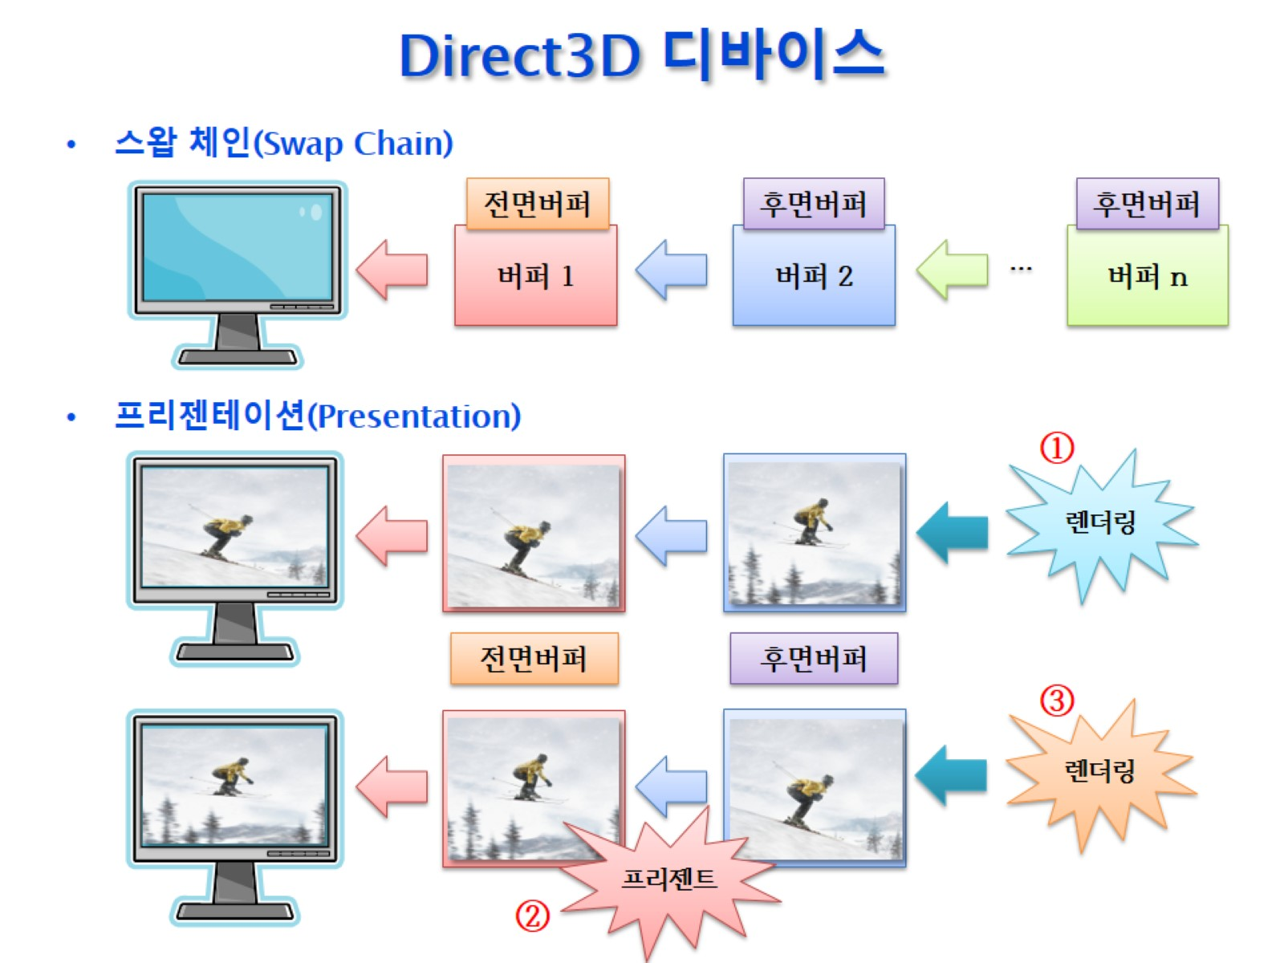
Direct3D 디바이스

Slide 16
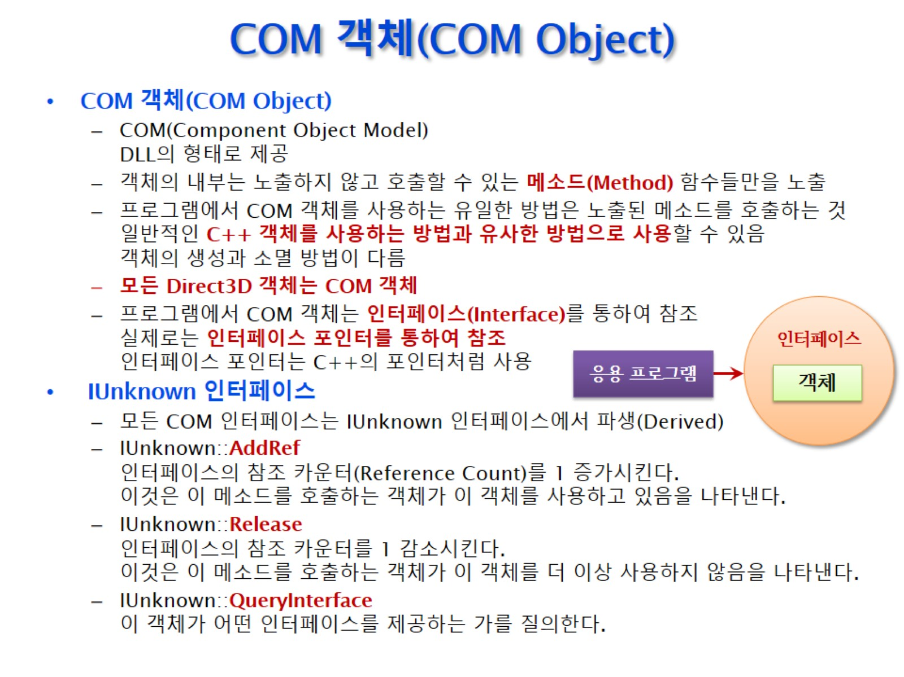
COM 객체(COM Object)
대표적인 예)
수식 편집기.
동적 라이브러리
함수만 가지고 있음
0이 되면 가비지 컬랙터가 삭제시켜줌
슈퍼 클레스
Cnt를 가지고 있음
동작을 할 수 잇는지 물어봄

Slide 17
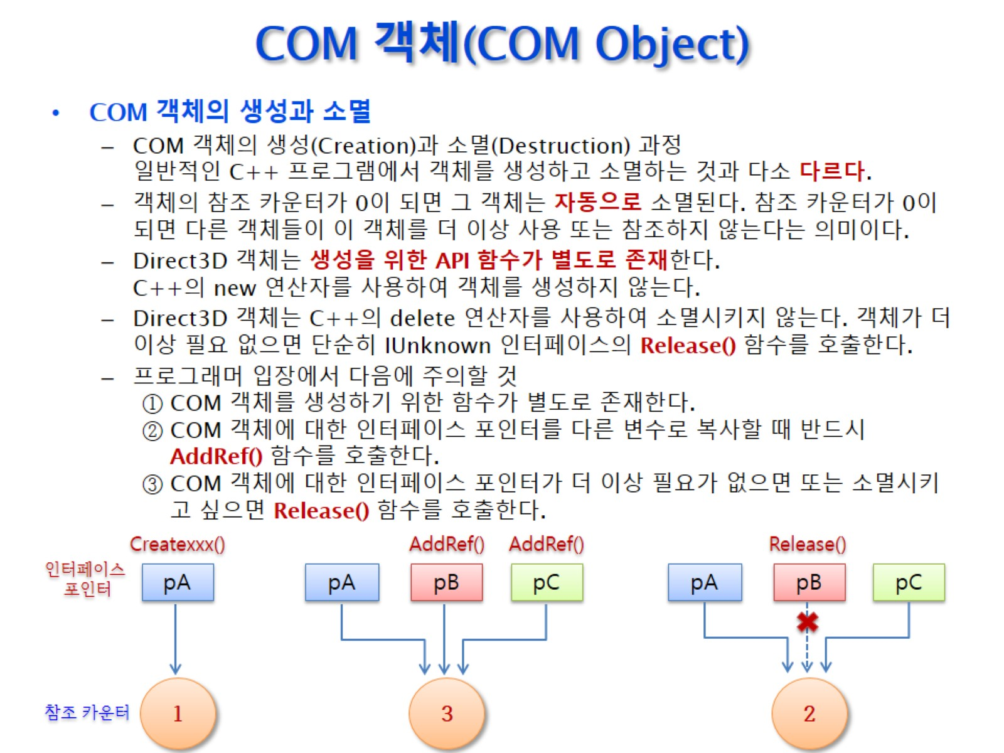
COM 객체(COM Object)
Interface
Device
함수만
가지고 있음

Slide 18
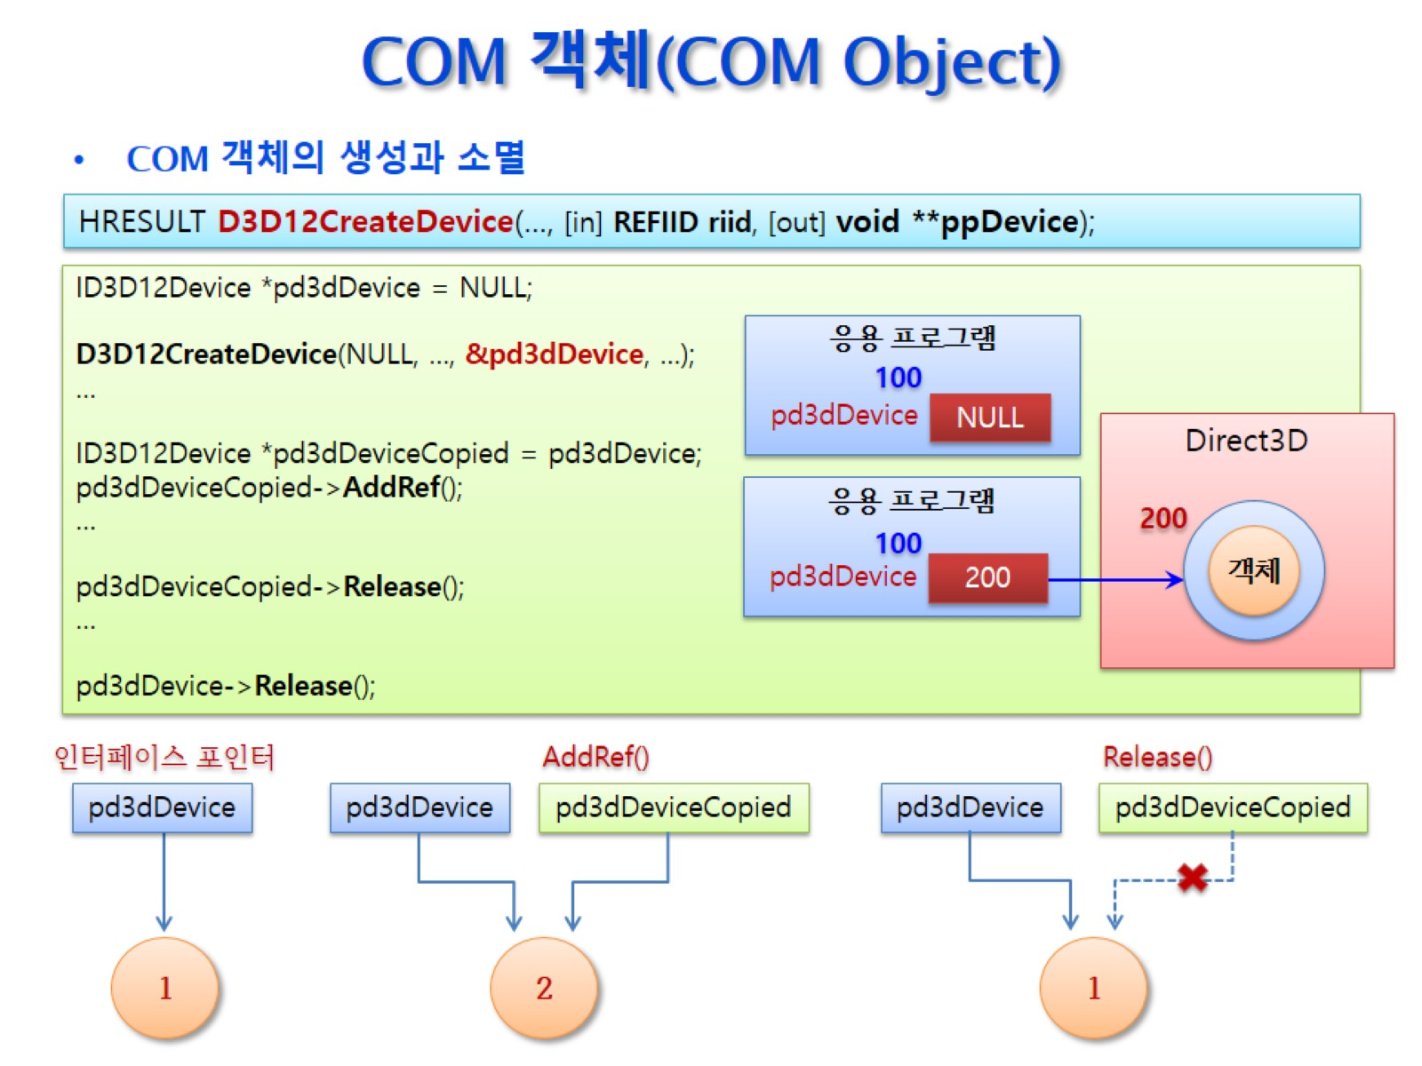
COM 객체(COM Object)
Com 객체를 생성하기 위한 함수
포인터 변수의 주소를 보내야함
주소를 넘겨 받
변경댐
콤객체의 위치를 가르킴

Slide 19
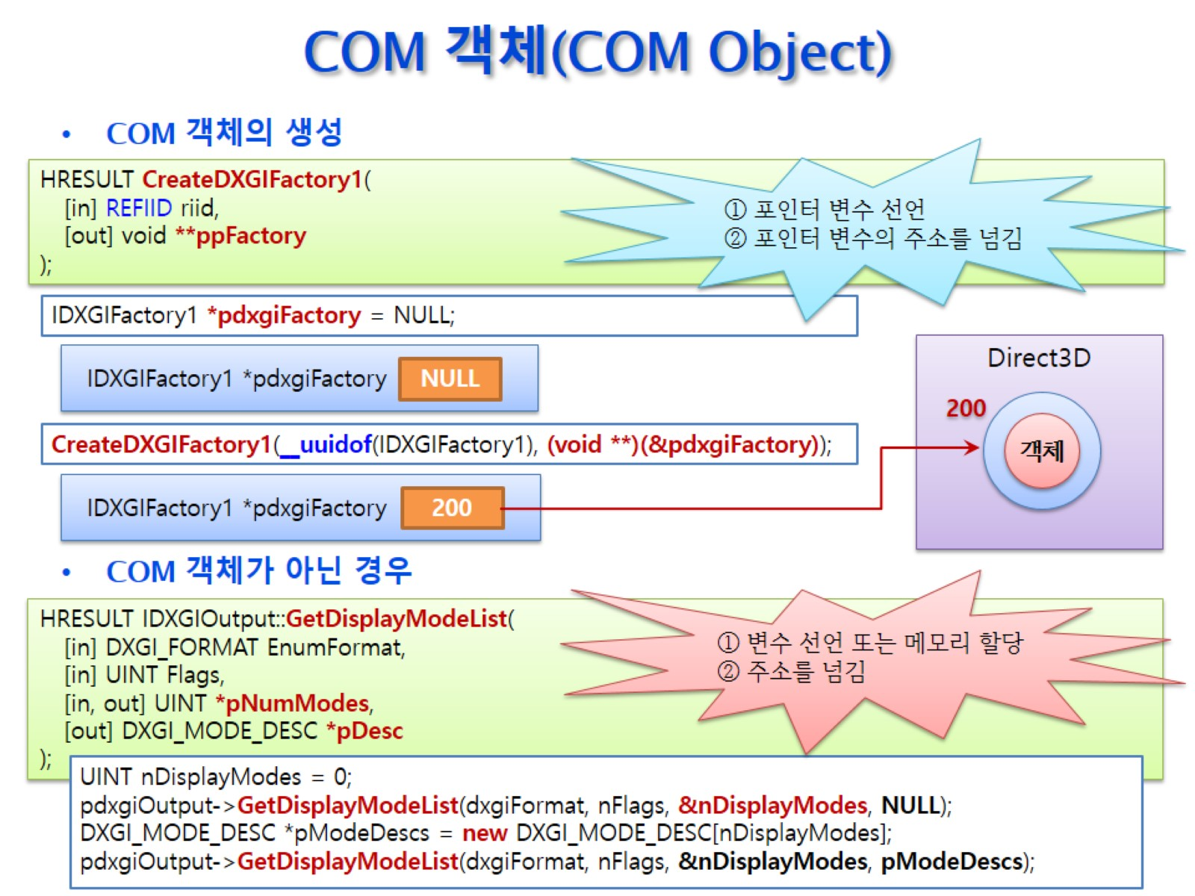
COM 객체(COM Object)
크리에티느 변수가 아닌건 별이 하나

Slide 20
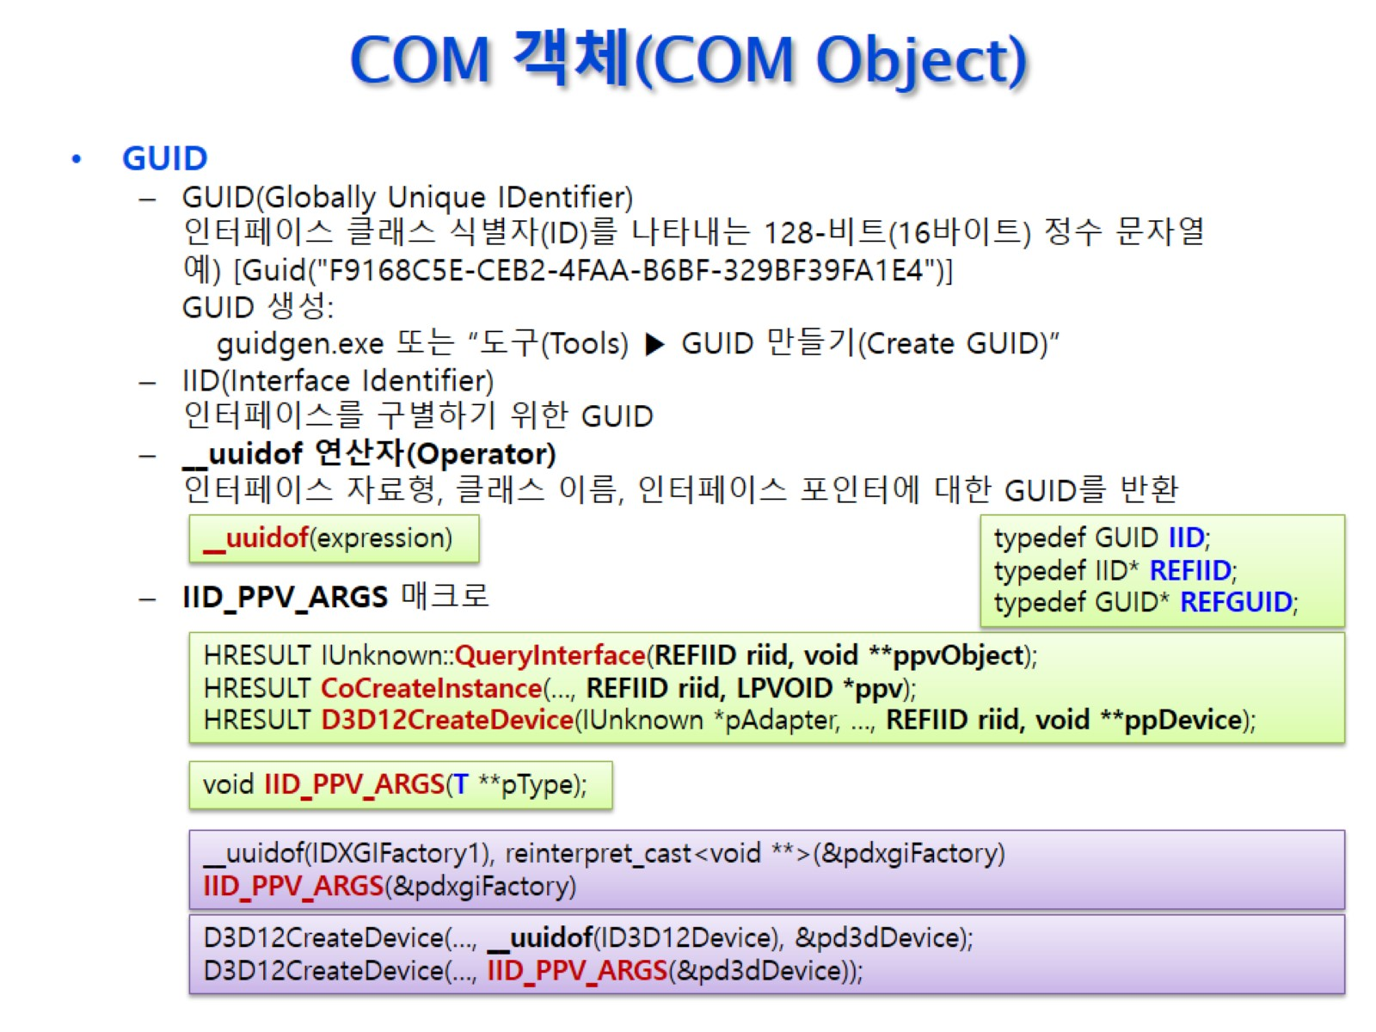
COM 객체(COM Object)
아이디 가져오기
다 다르게 만들어짐
유효 id를 넘겨야함
같은 의미

Slide 21
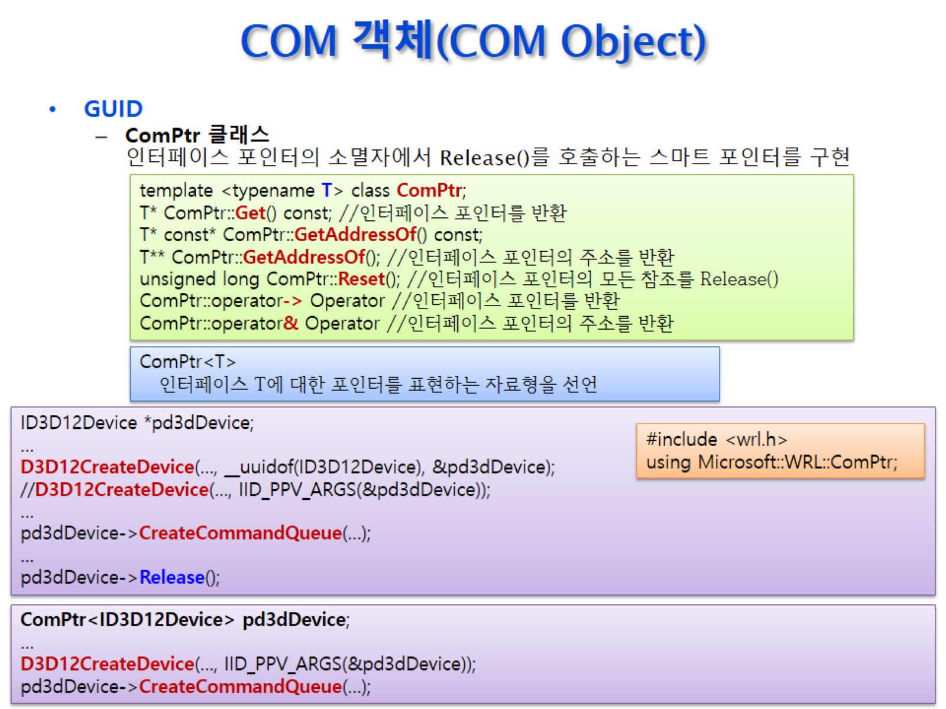
COM 객체(COM Object)
스마트 포인터랑 비슷함
Com ptr의 스마트 포인터라고 생각하자
소멸을 반드시 해야함

Slide 22
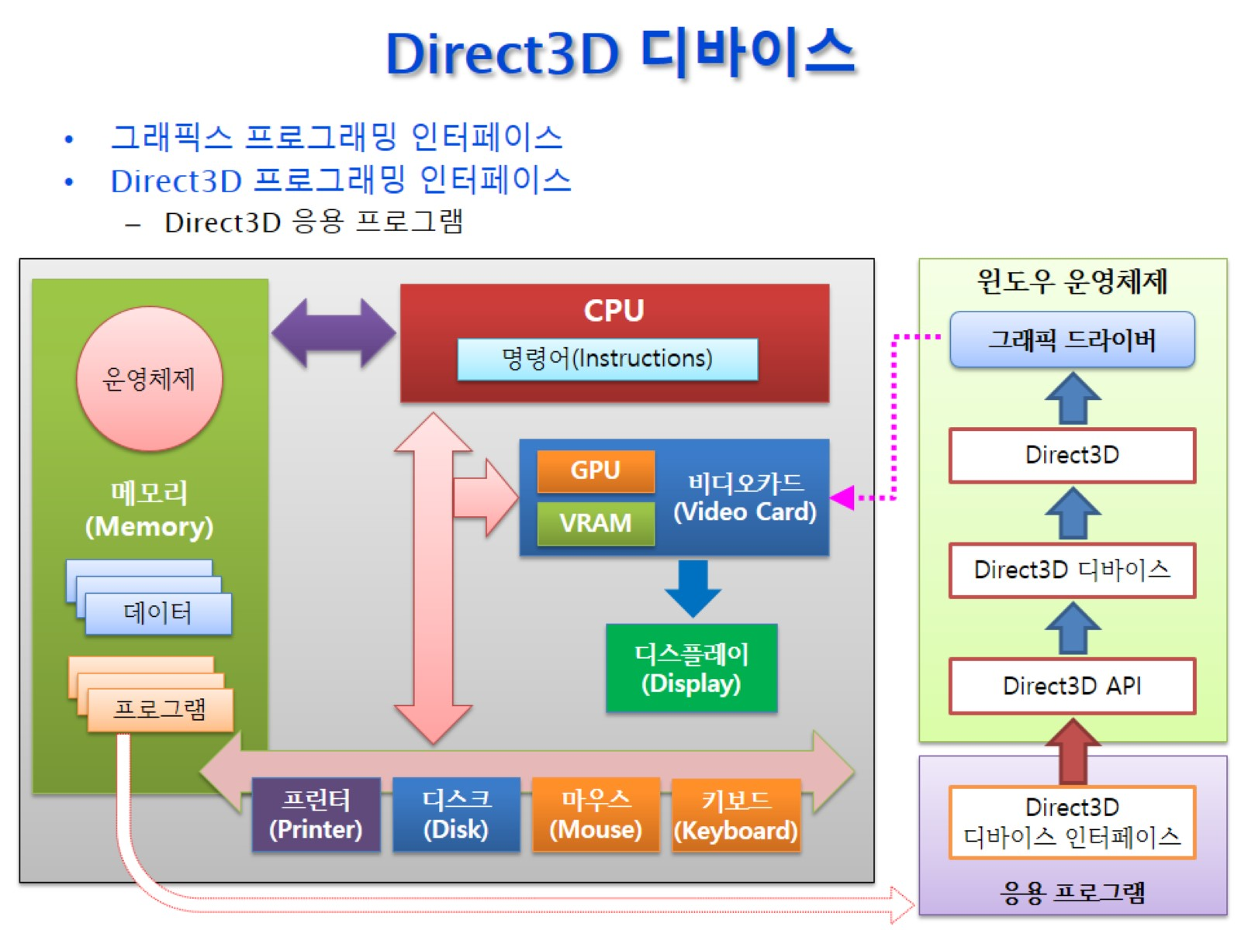
Direct3D 디바이스

Slide 23
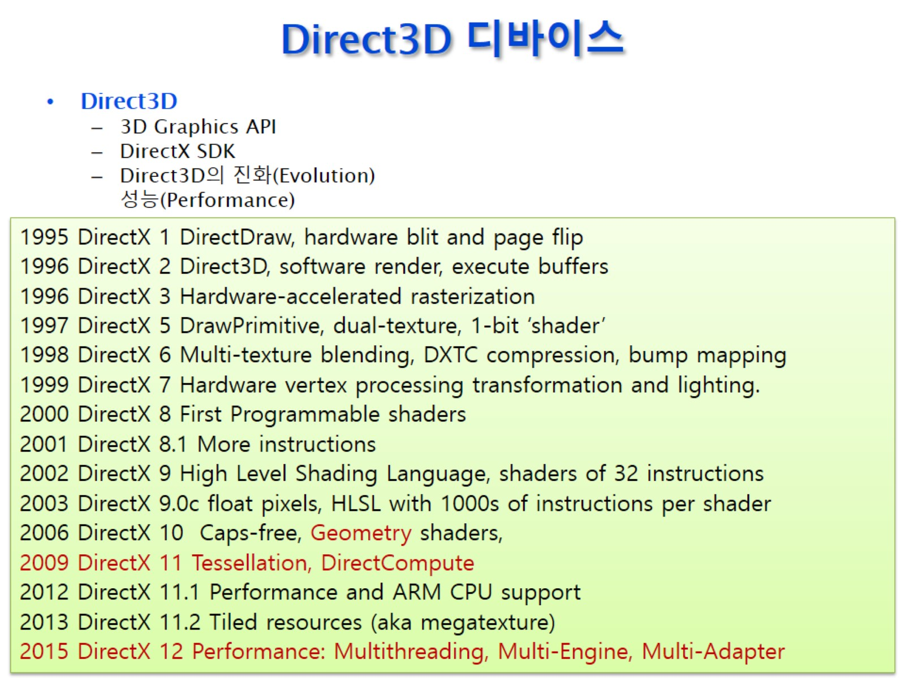
Direct3D 디바이스
기하쉐이더
인공지능

Slide 24
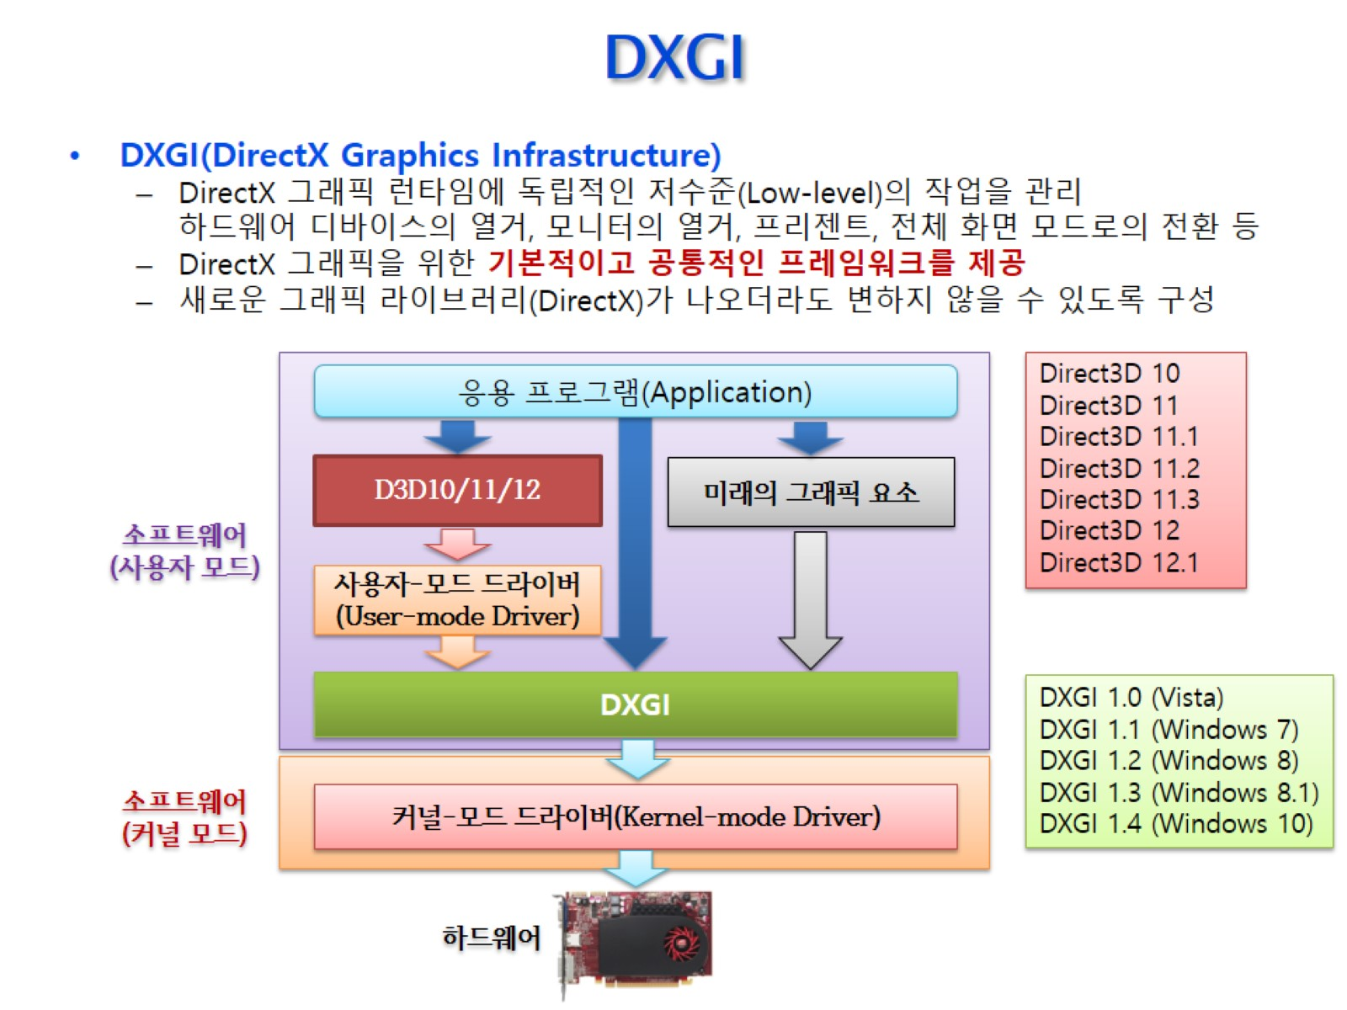
DXGI
독립됨
운영체제가 지원하는 체재
기반이 되어지는 라이브러리
Direct3d가 버전업이 되어도
Dxgi는 바뀌지 않도록
(단 운영체제가 바뀌면
바꿈)
-> 덜바뀌게 하려고

Slide 25
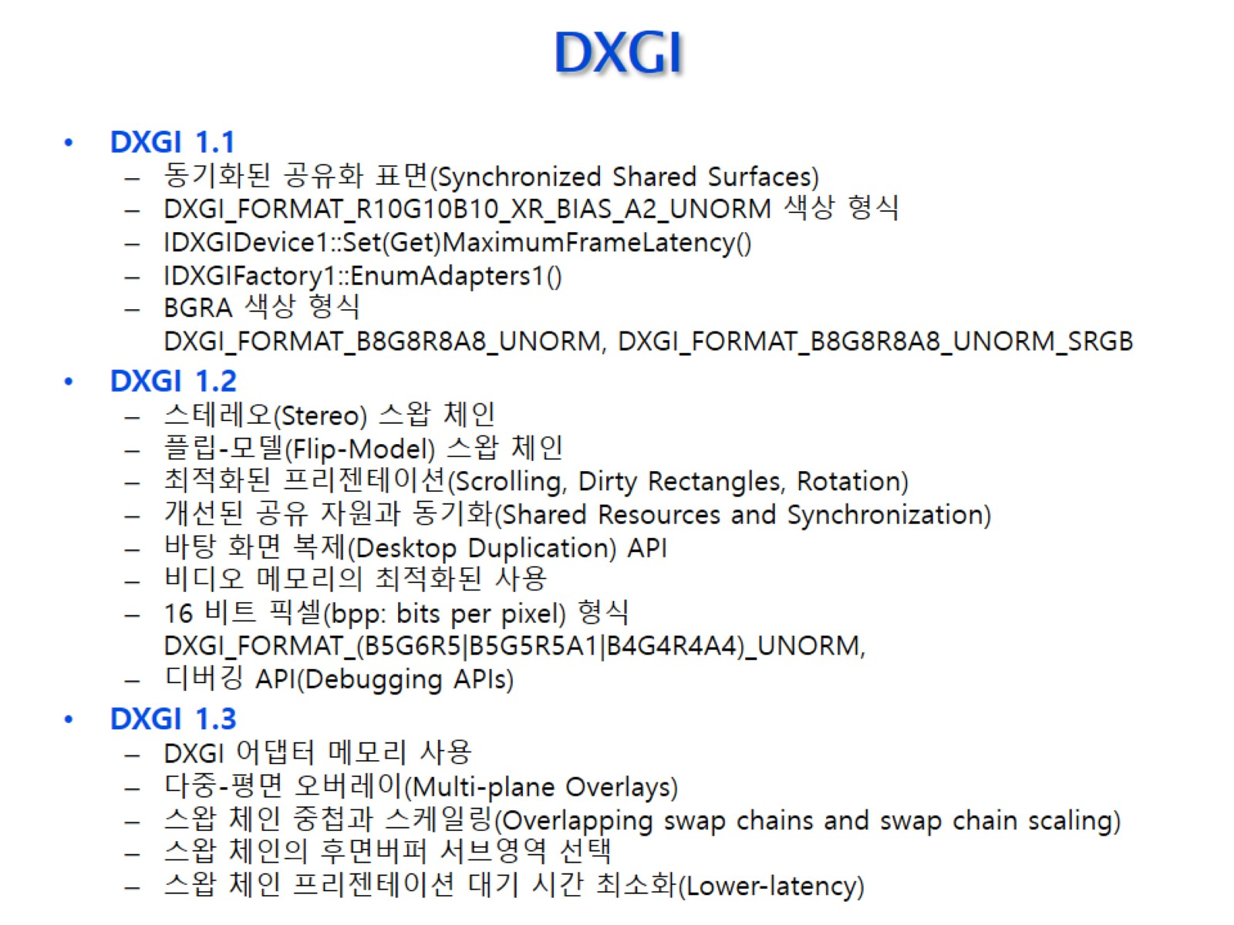
DXGI

Slide 26
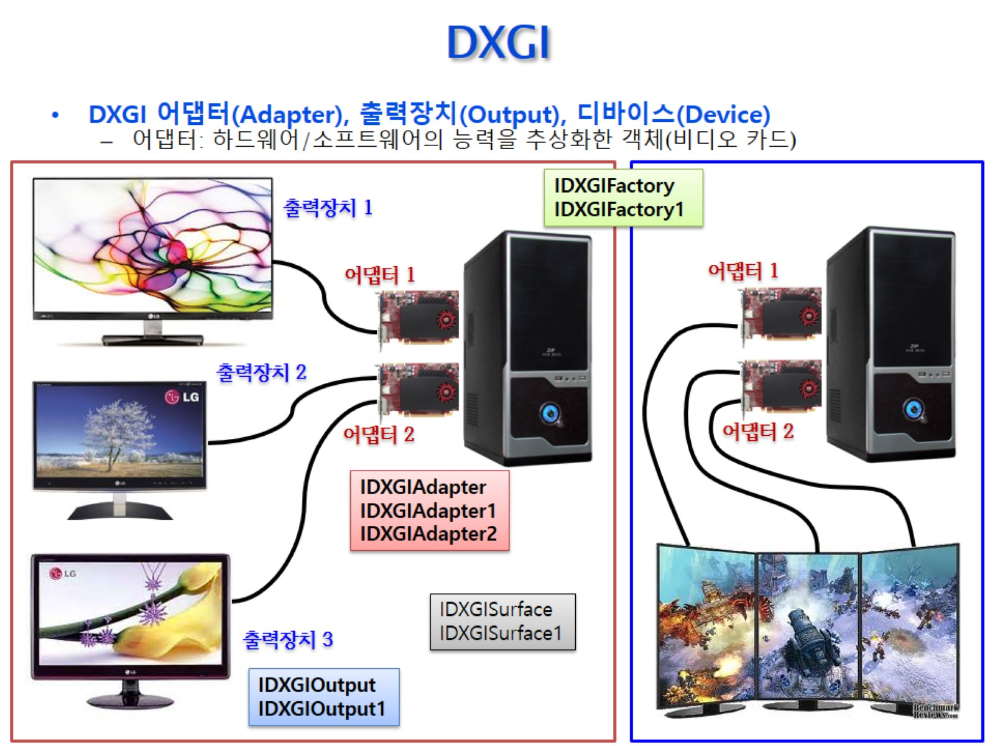
DXGI
그래픽 카드
모니터
처음에 설정창이 뜬다.
정상적으로 플레이 할 수 있는지도 알려줌
다 합친것 (총괄)
상속
내려갈수록 버전업
Comdxgi 에 따라 다름
표면

Slide 27
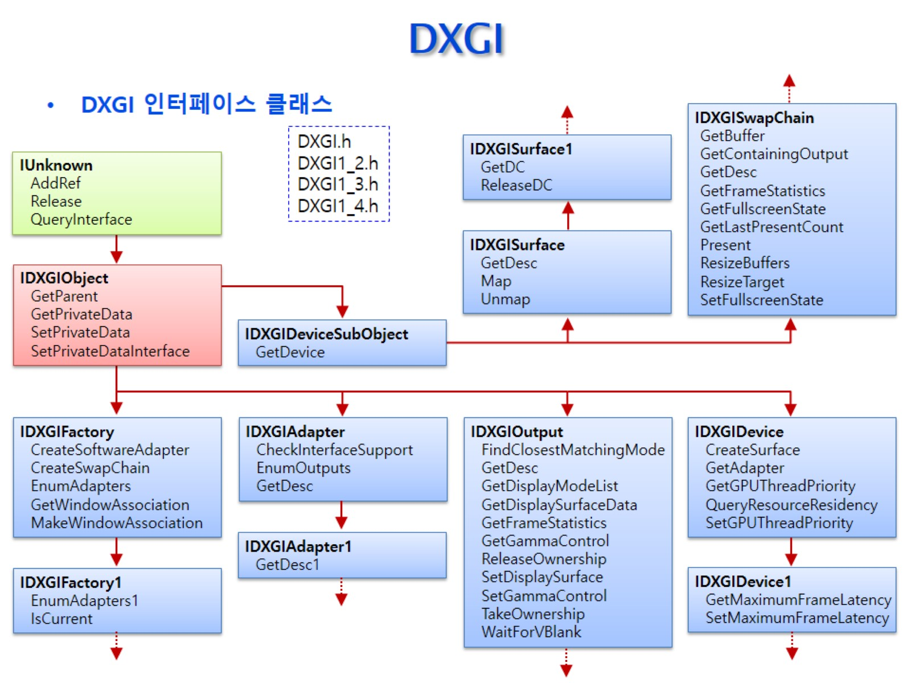
DXGI
화면을 바꿔준다.
헤더
후면 버퍼만 을 제공 받을 수 있다.
다이렉트 3 디바이스
카드?

Slide 28
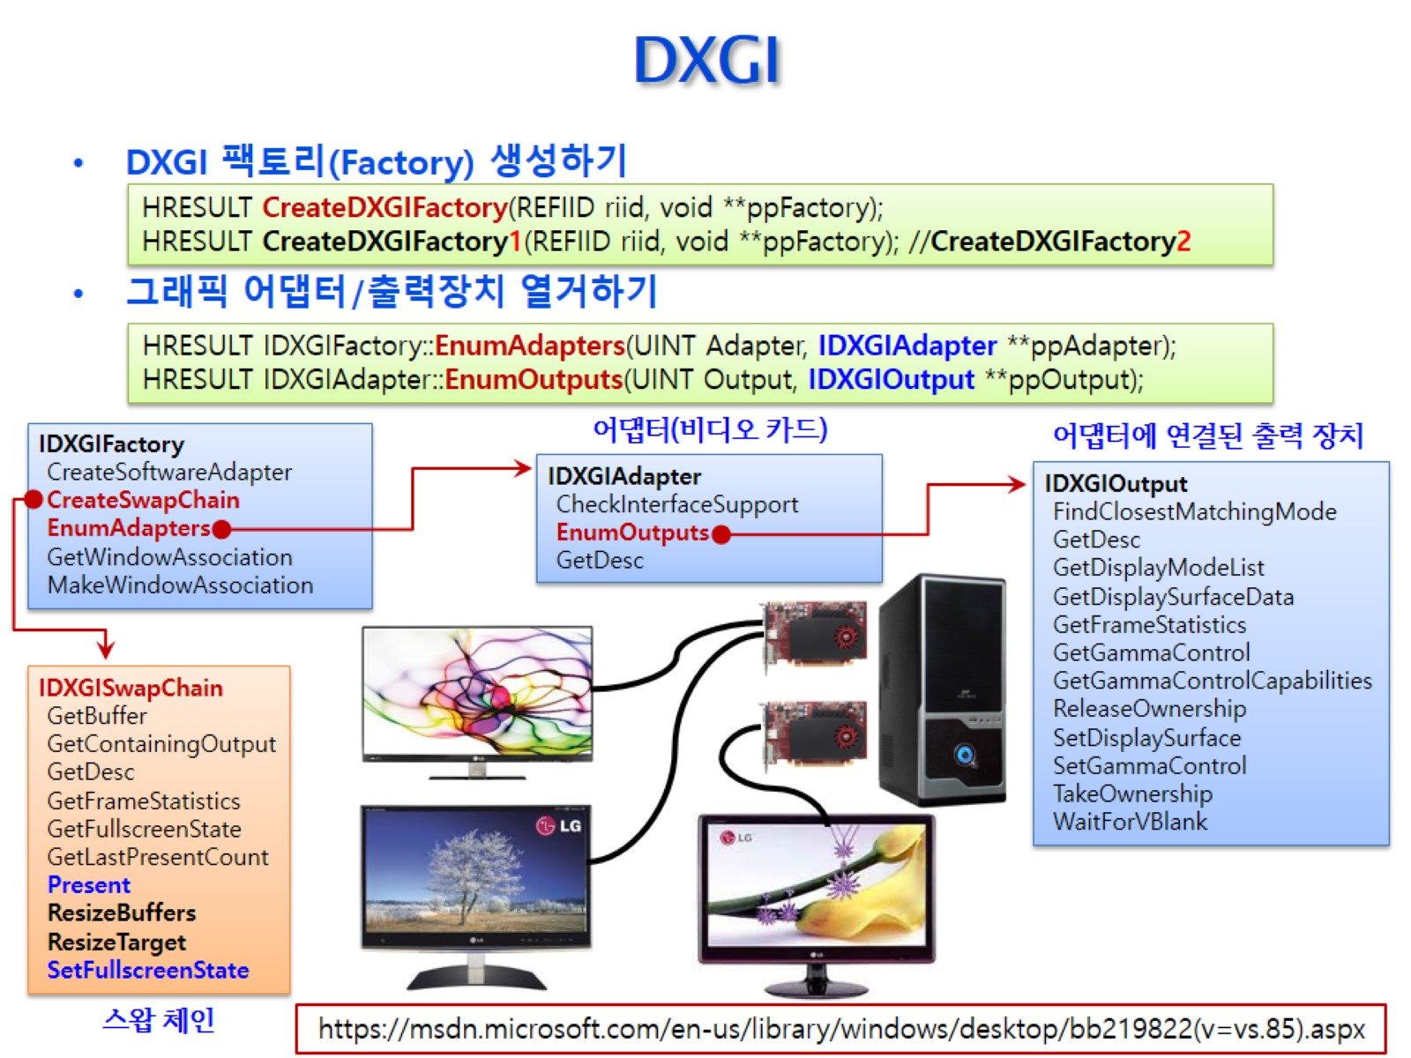
DXGI
글로벌
모든 하드웨어를 관리함
어뎁터를 가져오다
스왑 체인
맴버함수

Slide 29
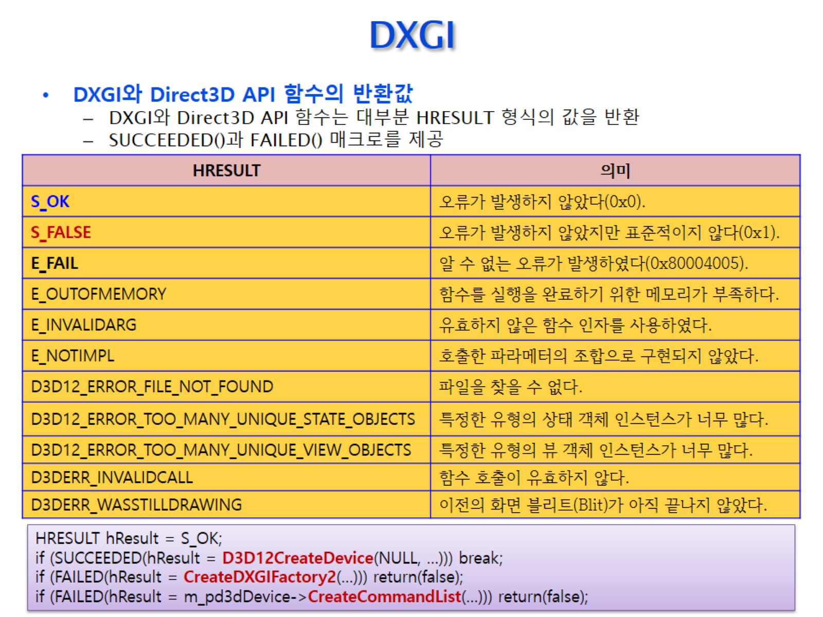
DXGI
오류 경우를 반환
우리는 이렇게 써서 오류를 체크하자
성공하면 ~
실패하면 ~

Slide 30
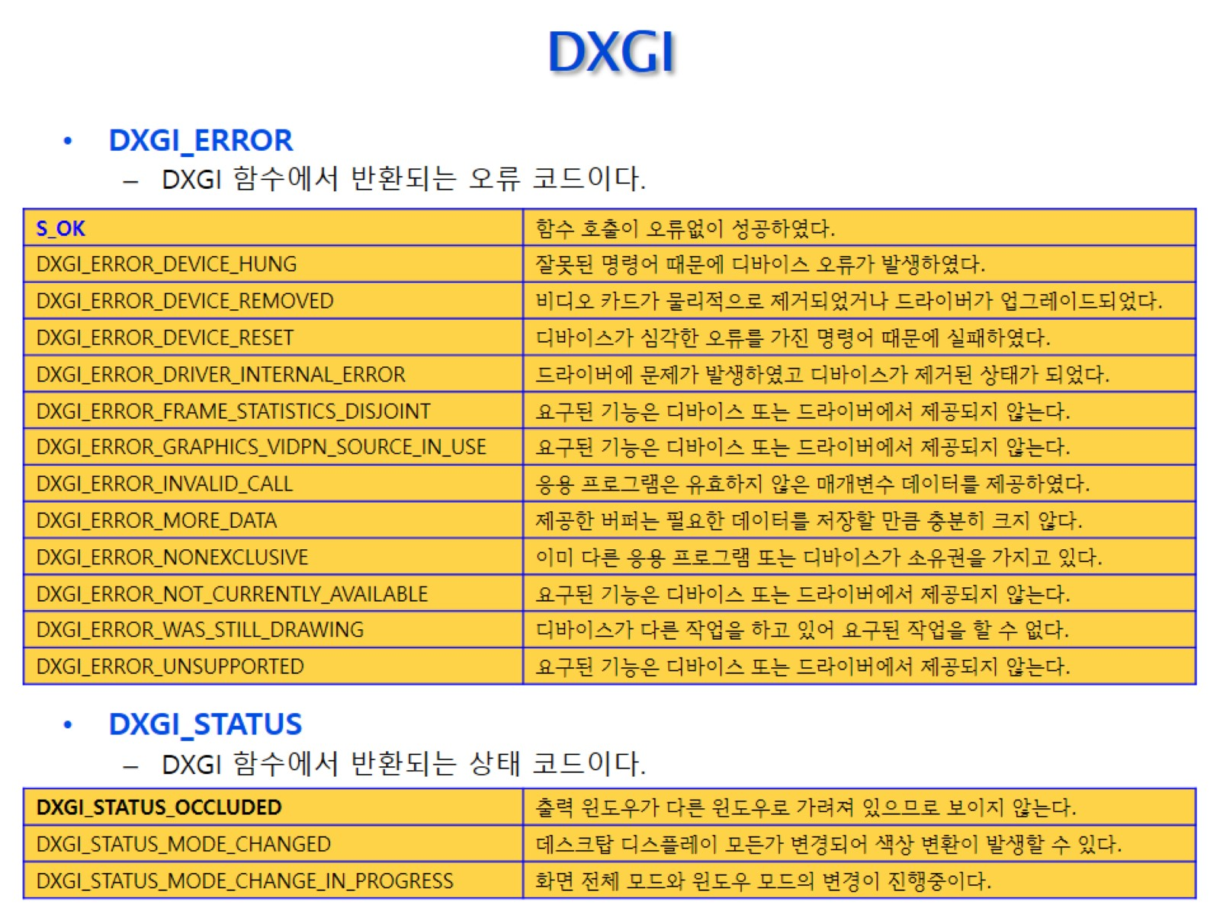
DXGI

Slide 31
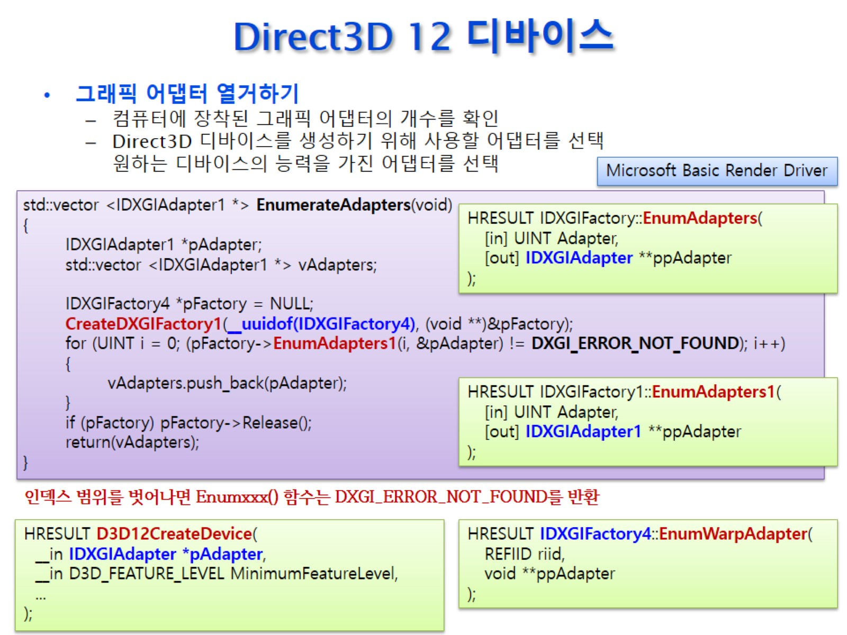
Direct3D 12 디바이스
오류 코드를 넘겨주게 되어짐
꼭 4가 성공하지 않는다
유효id.
아웃풋들도 같은 방식으로 가져올수 있다..?>
다 썻으니 릴리즈

Slide 32
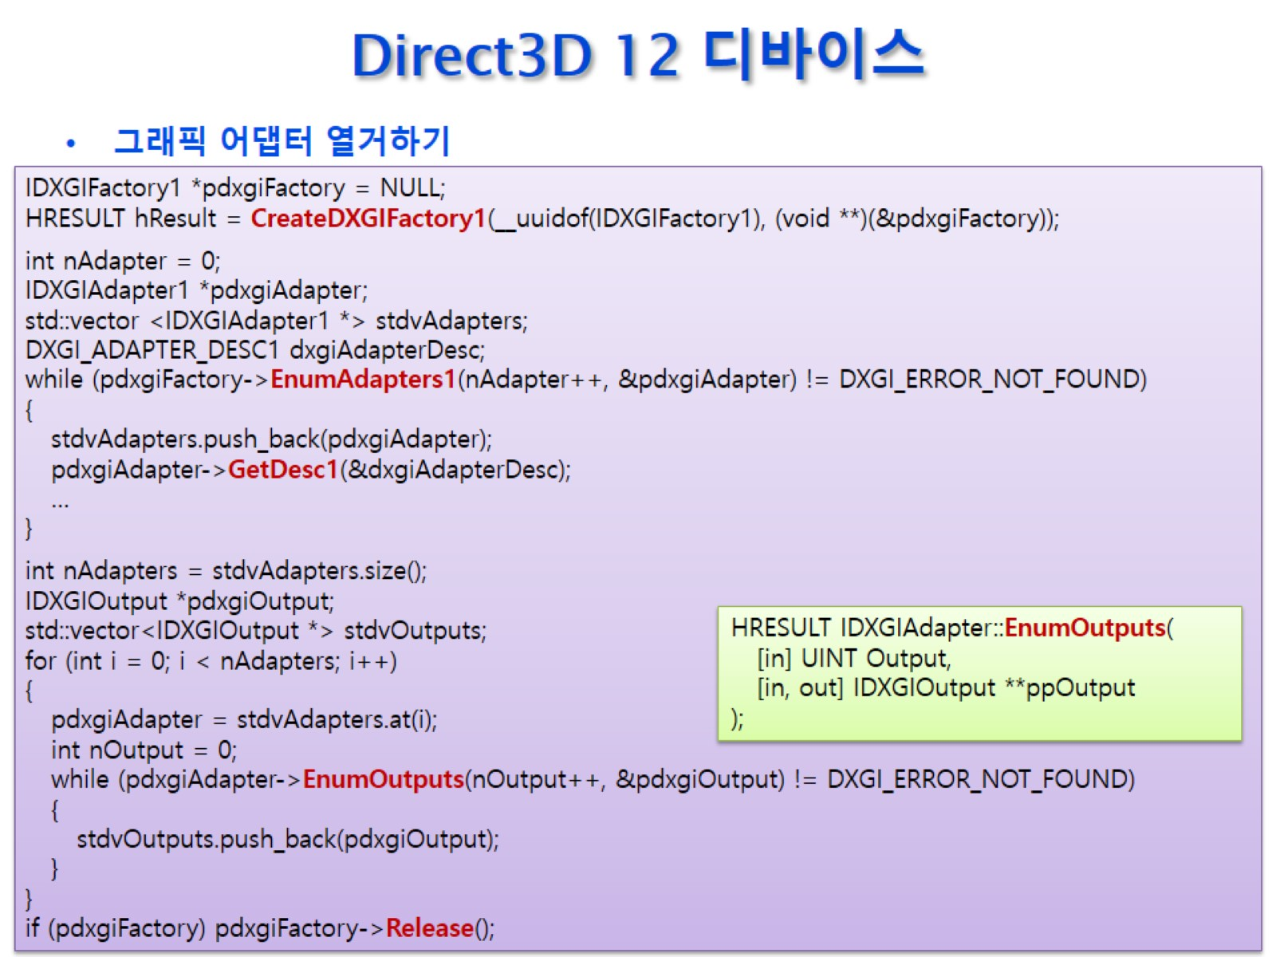
Direct3D 12 디바이스
어뎁터
어뎁터랑
디스플레이?

Slide 33
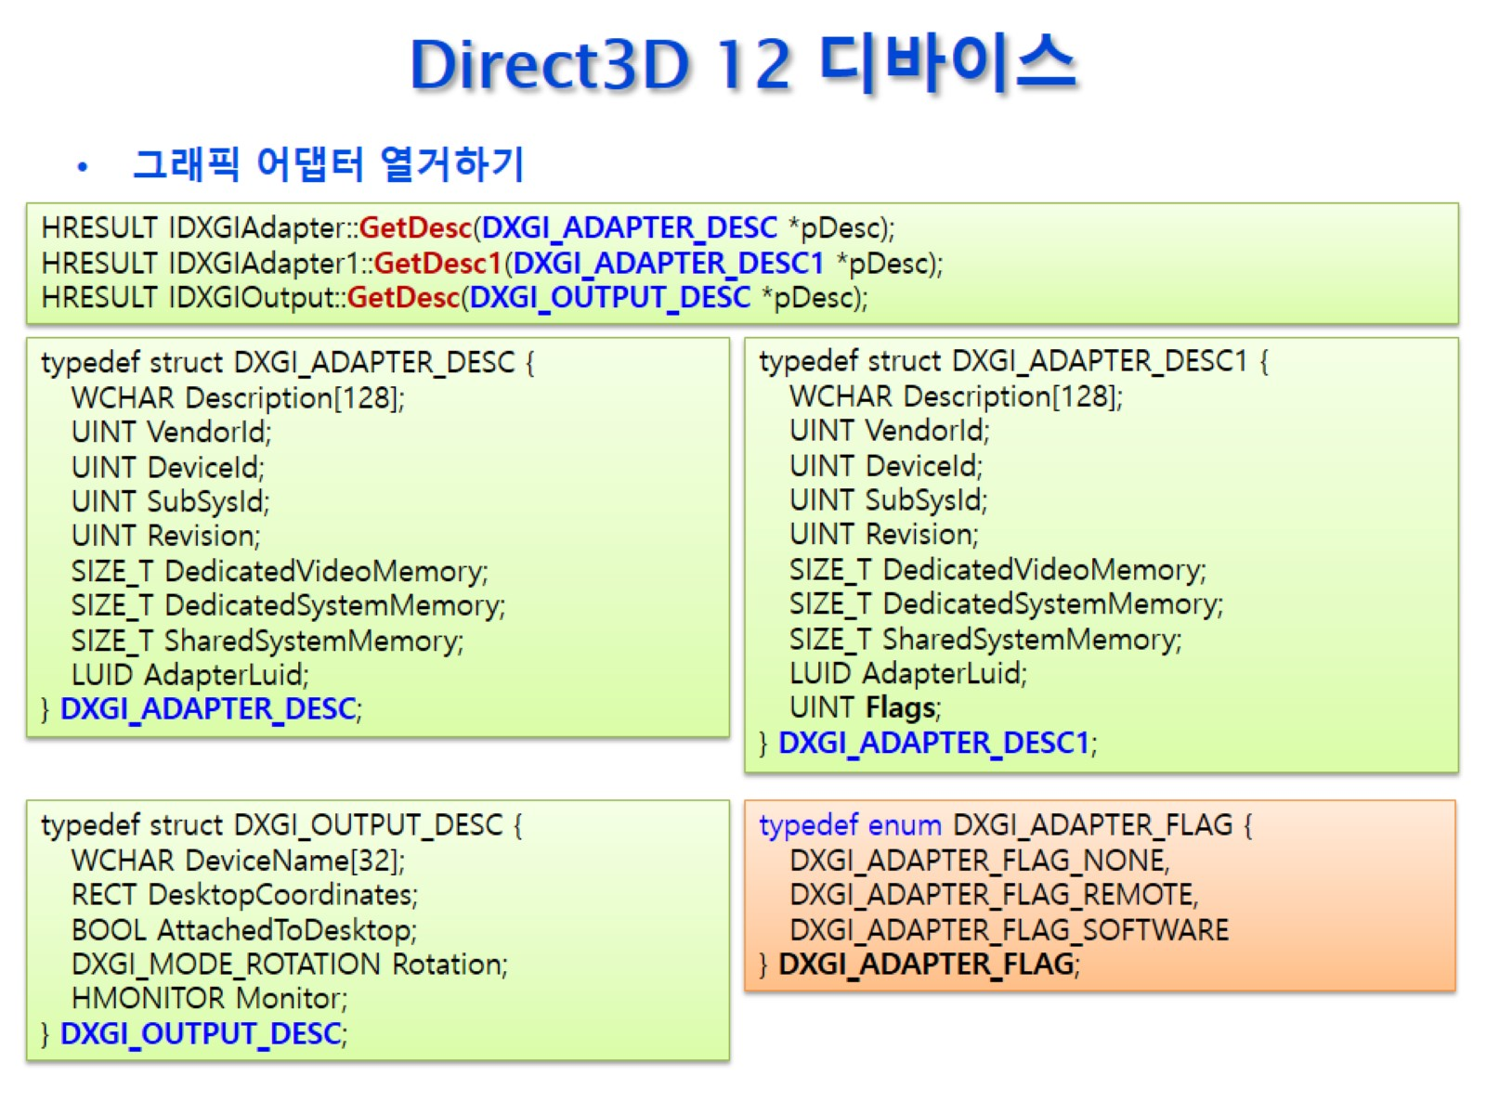
Direct3D 12 디바이스
설명을 받을 수 있다.

Slide 34
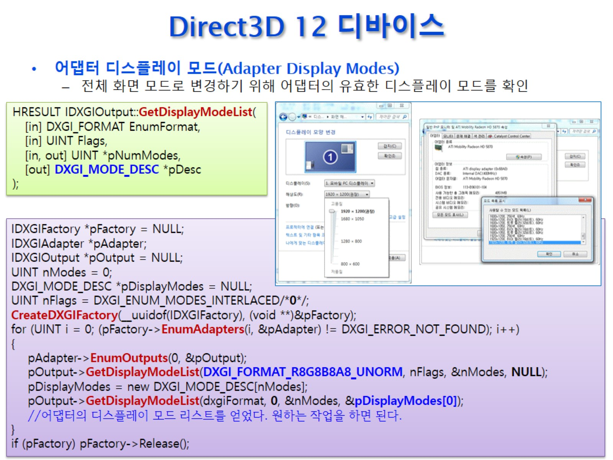
Direct3D 12 디바이스
해상도의 리스트를 넘겨 받을 수 잇다.
없으면 실행을 못하겟죠?

Slide 35
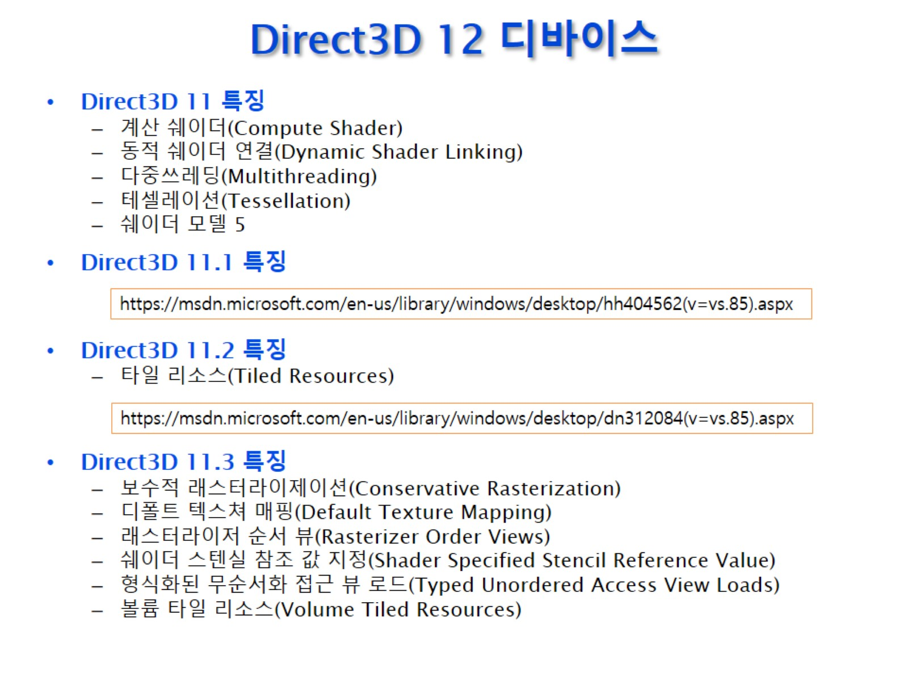
Direct3D 12 디바이스
??

Slide 36
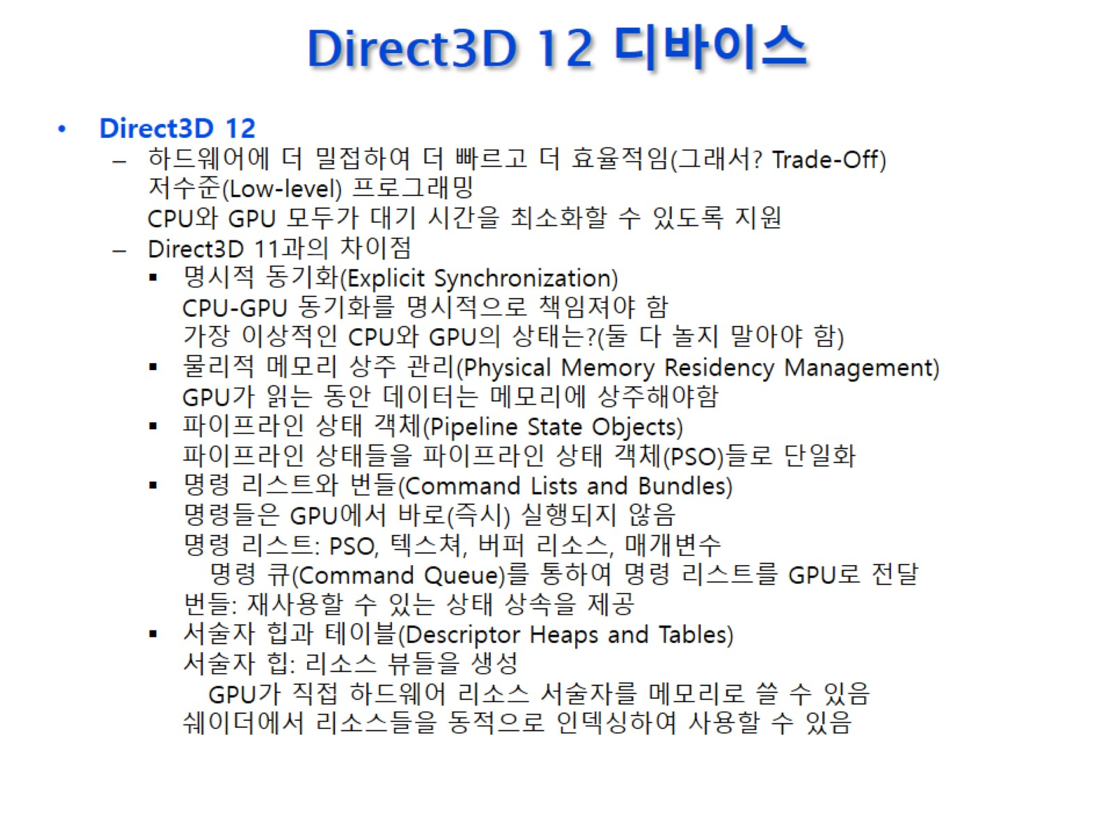
Direct3D 12 디바이스

Slide 37
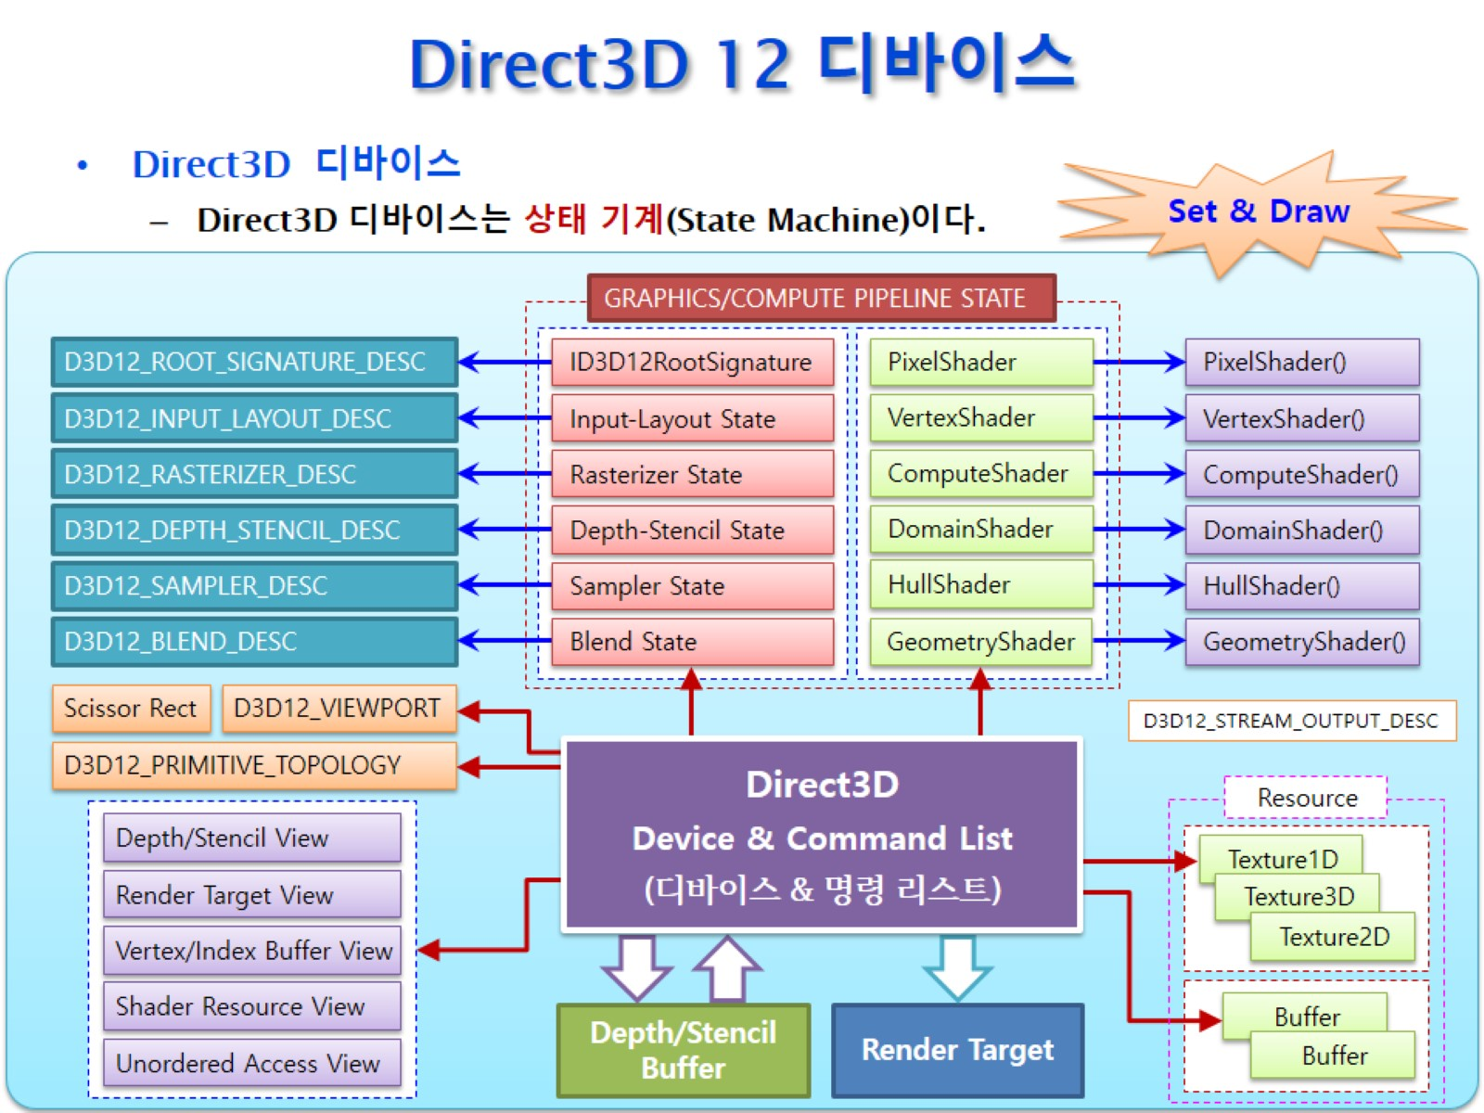
Direct3D 12 디바이스
꺼도 상태가 유지됨
상태를 나타내는 것이 무엇이 이 있을가
그것 어떻게 수정 할 가
그다음 어떻게 그릴가.
상태를 유지하고 잇는 기계, 객체
이용해서 랜더링을 하려고 함
상태를 바꿈
제대로 SET을 안했으면 드로우가 안 될 거임
TV를 생각해보자
이건 출력하고 다니자.

Slide 38
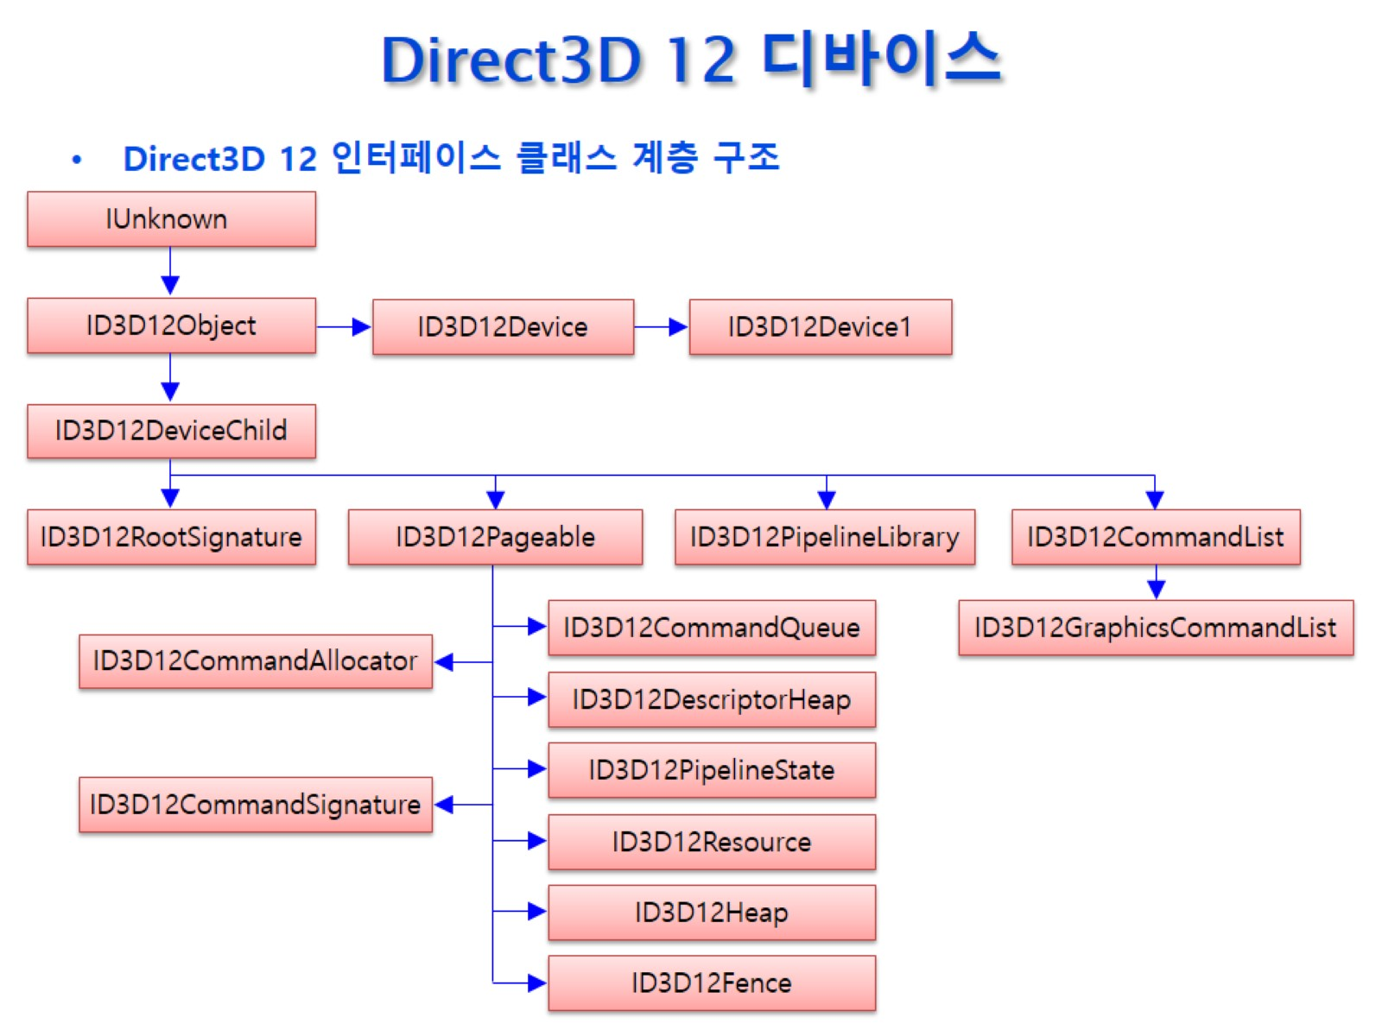
Direct3D 12 디바이스
이거도 출력
상속 관계

Slide 39
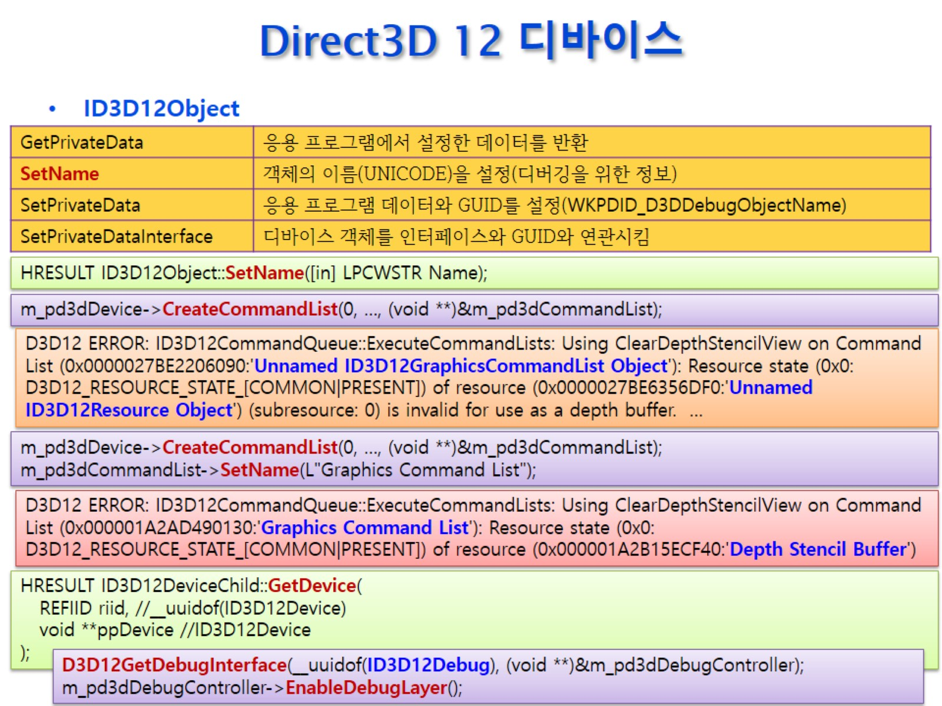
Direct3D 12 디바이스

Slide 40
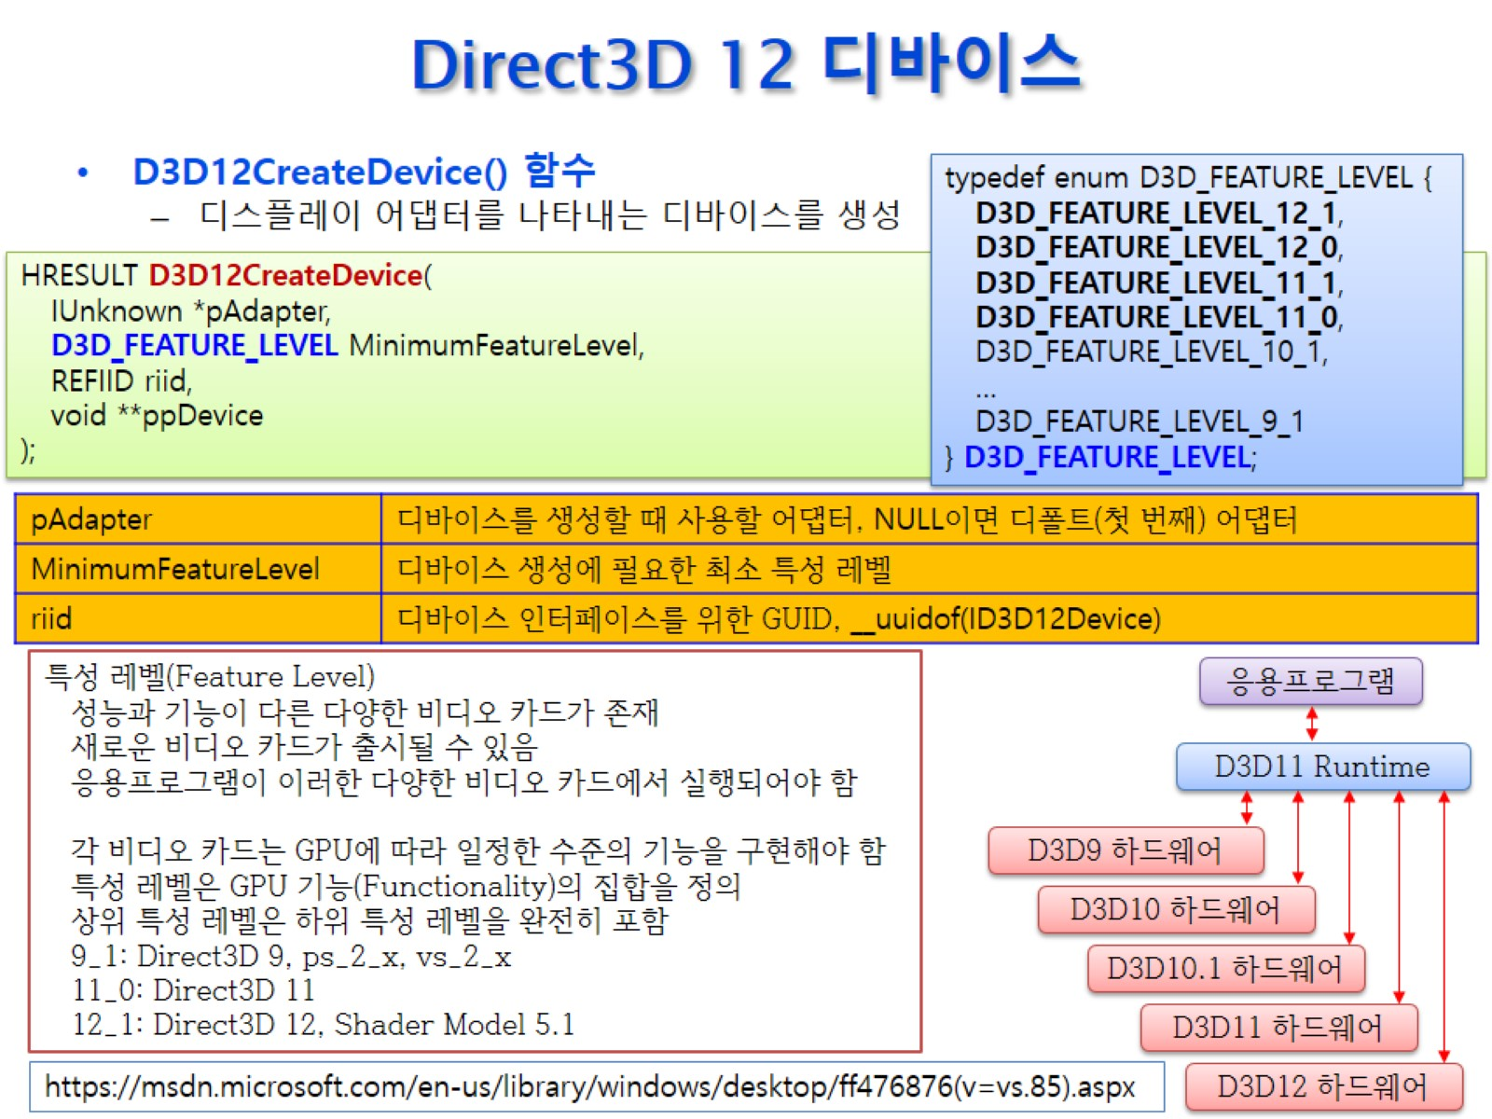
Direct3D 12 디바이스
그래픽 카드를 통해서 모니터에 다 그리기
원하는 어뎁터
다이렉트 3D가 제공하는 기능(래밸)
레벨이 안되면 생성이 안됨

Slide 41
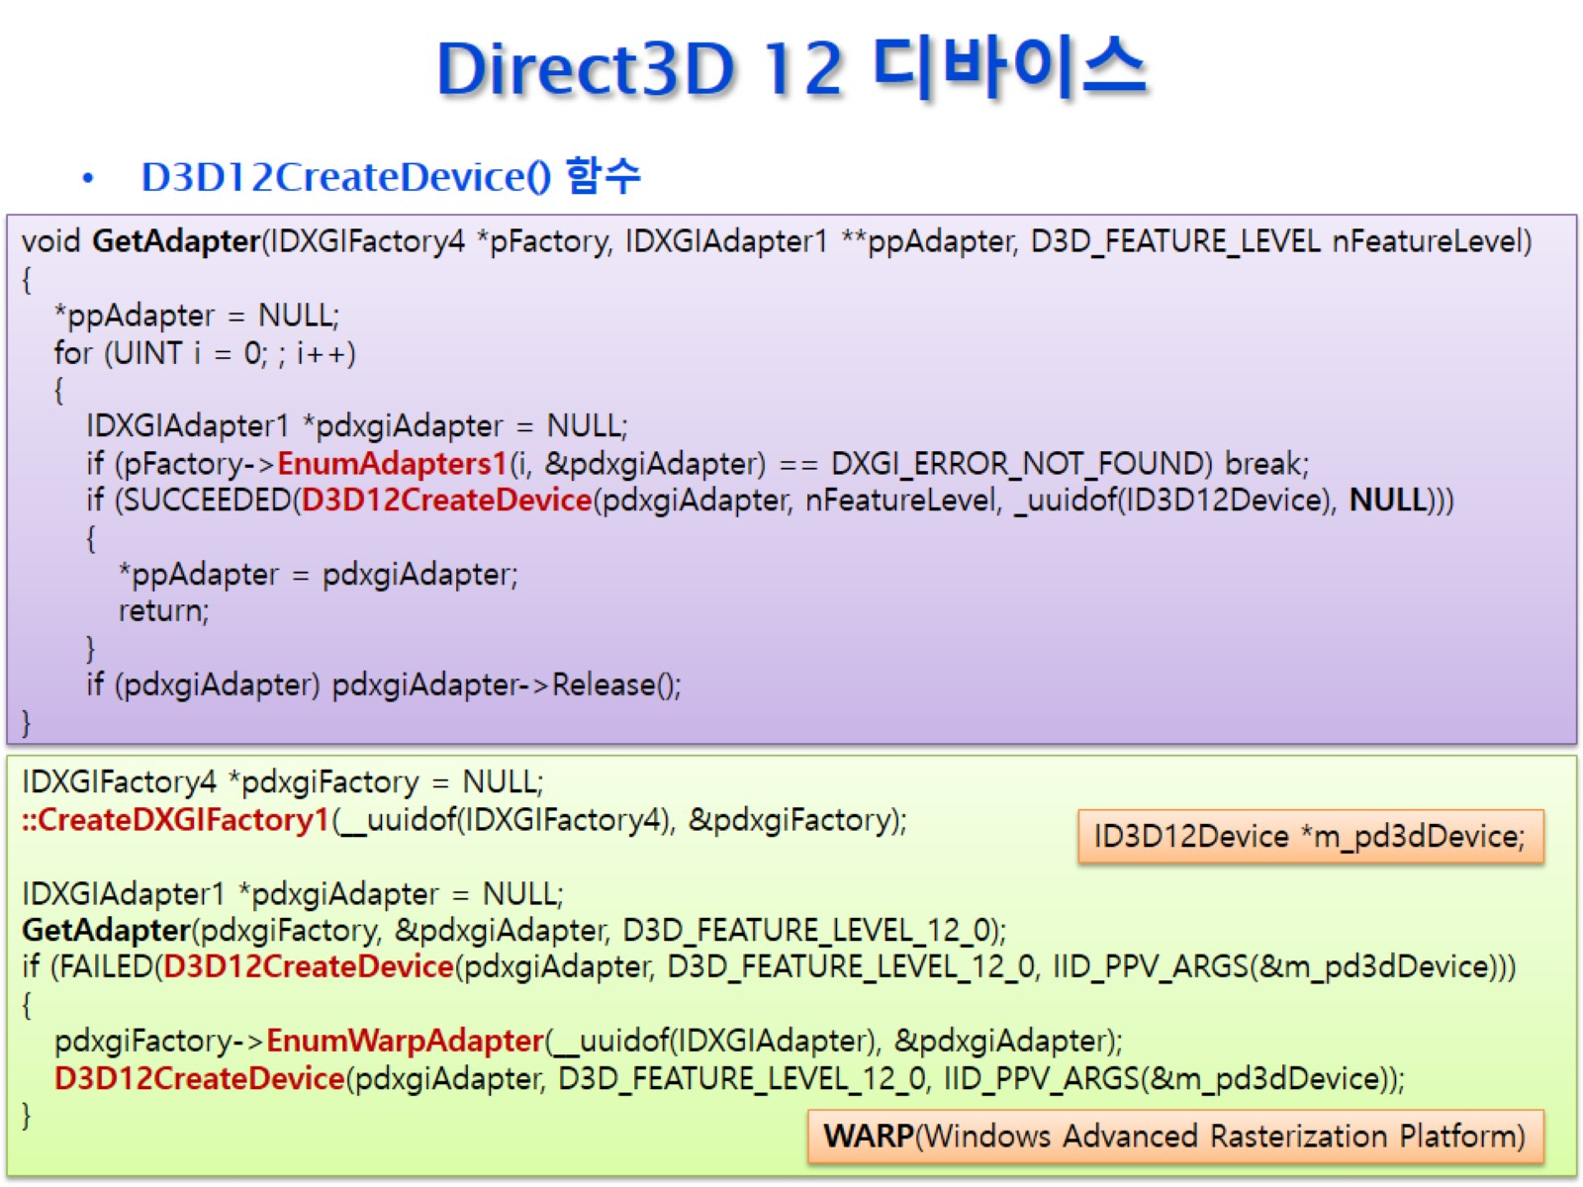
Direct3D 12 디바이스
만들어 질 수 있는 지를 ‘확인’만
이물레이션
운영체제가 지원함
안되지만 소프트웨어로 되게

Slide 42
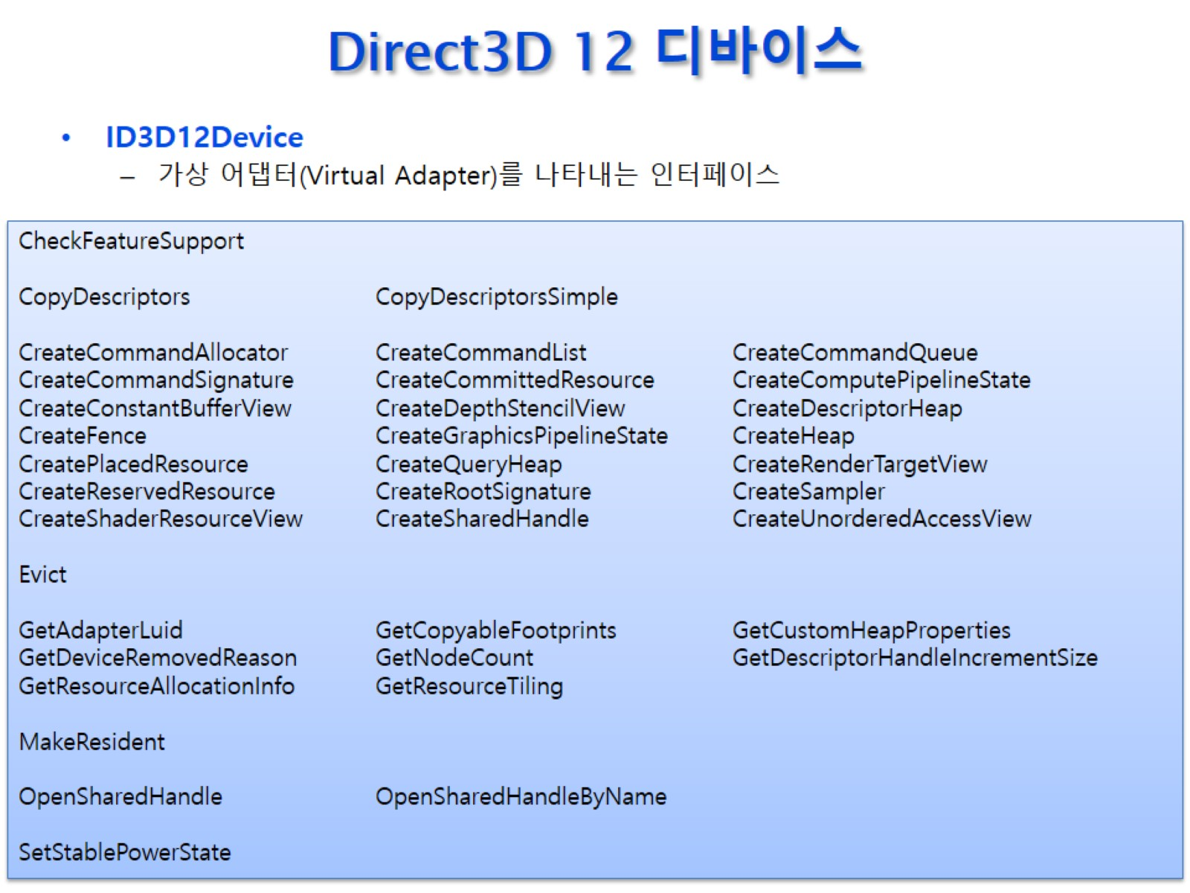
Direct3D 12 디바이스

Slide 43
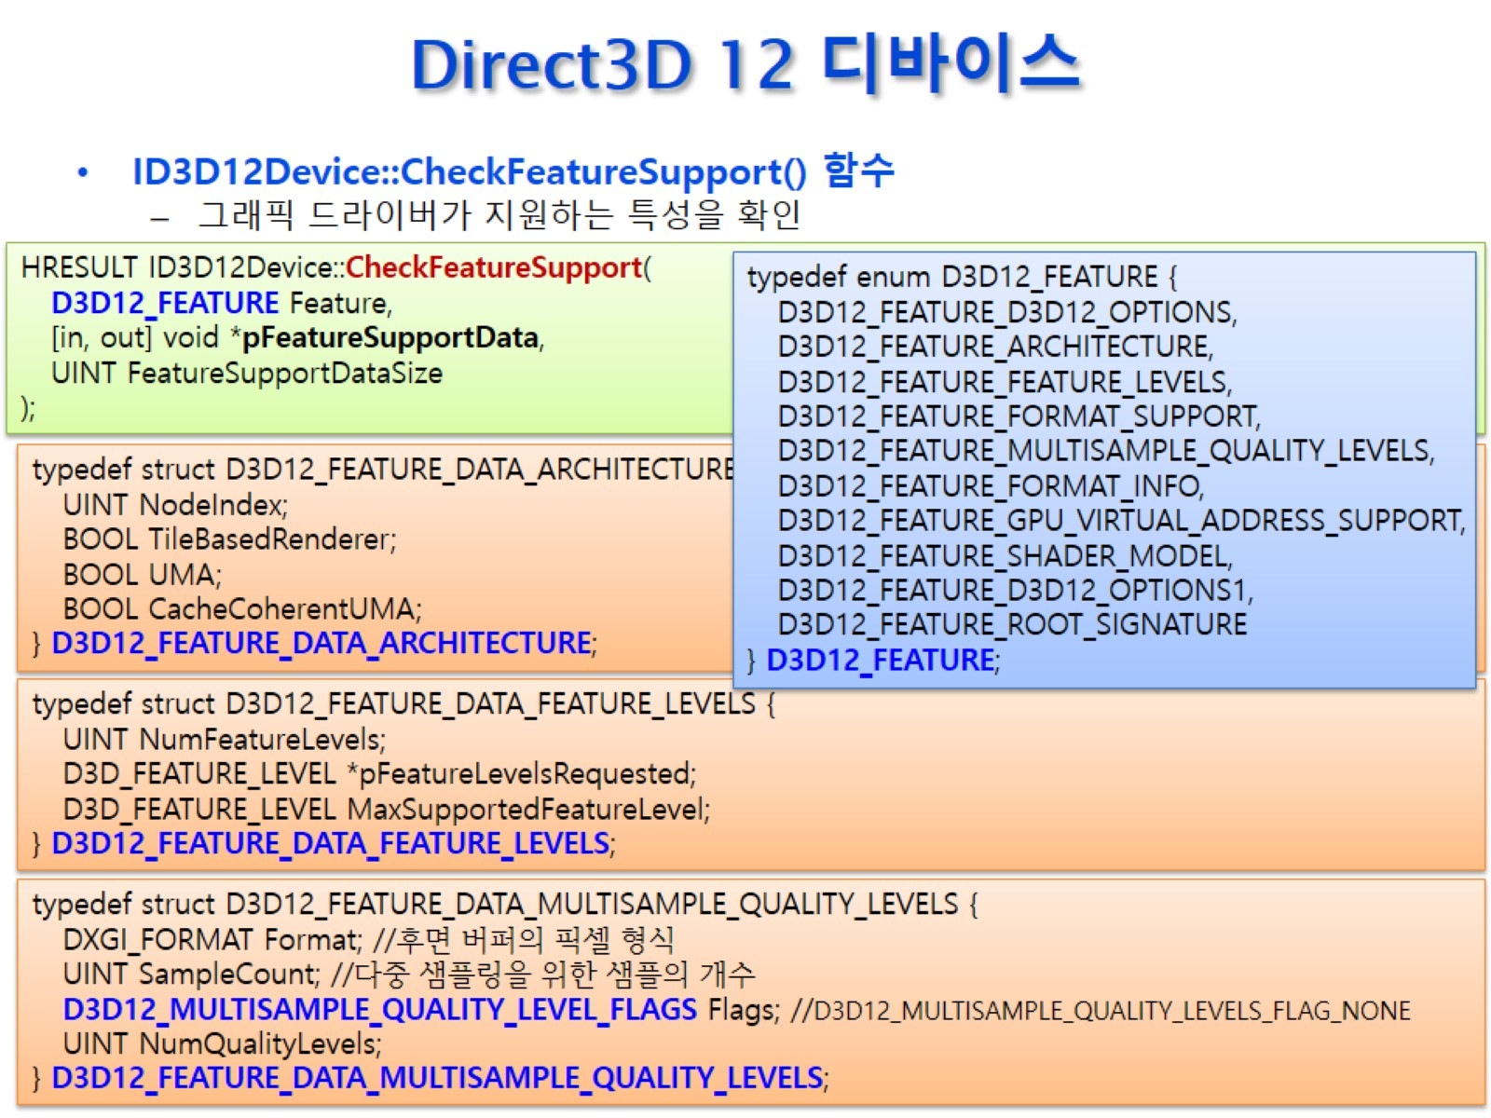
Direct3D 12 디바이스

Slide 44
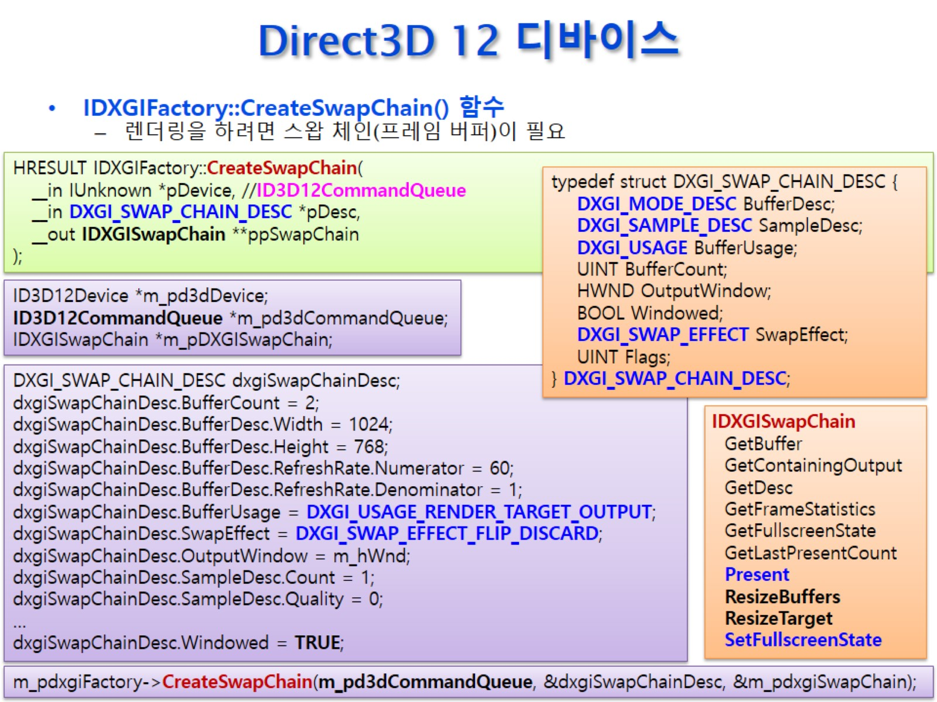
Direct3D 12 디바이스

Slide 45
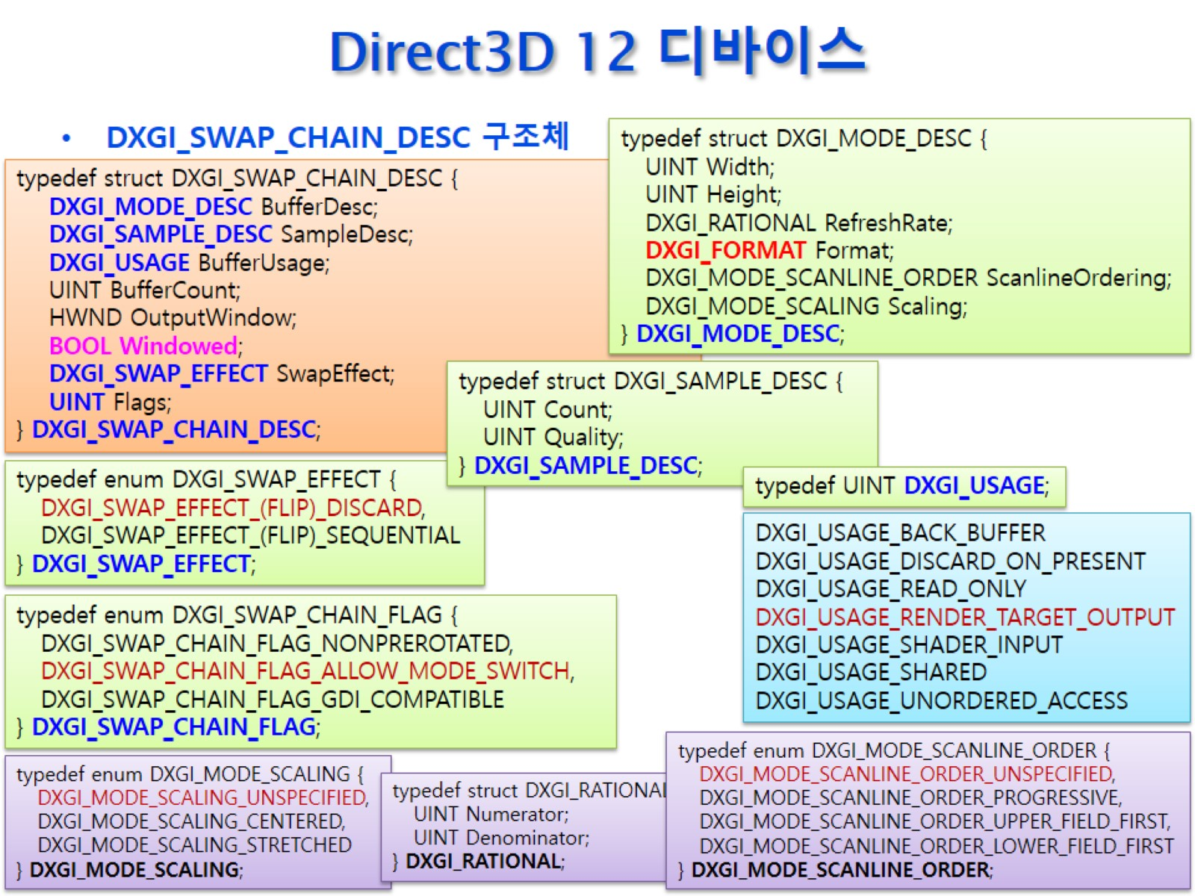
Direct3D 12 디바이스

Slide 46
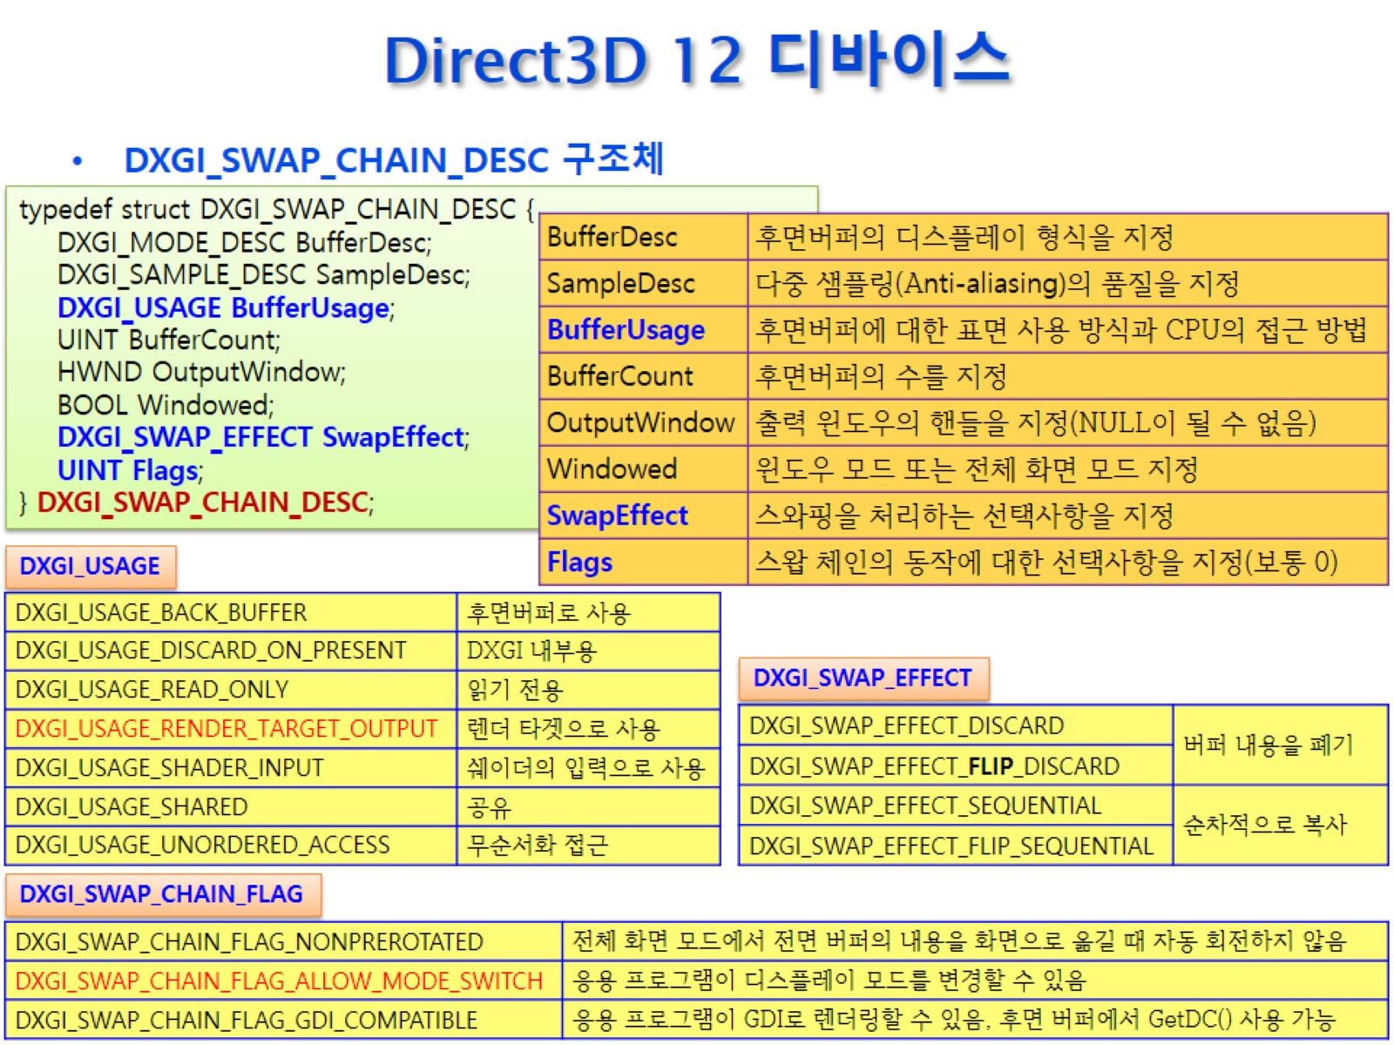
Direct3D 12 디바이스

Slide 47
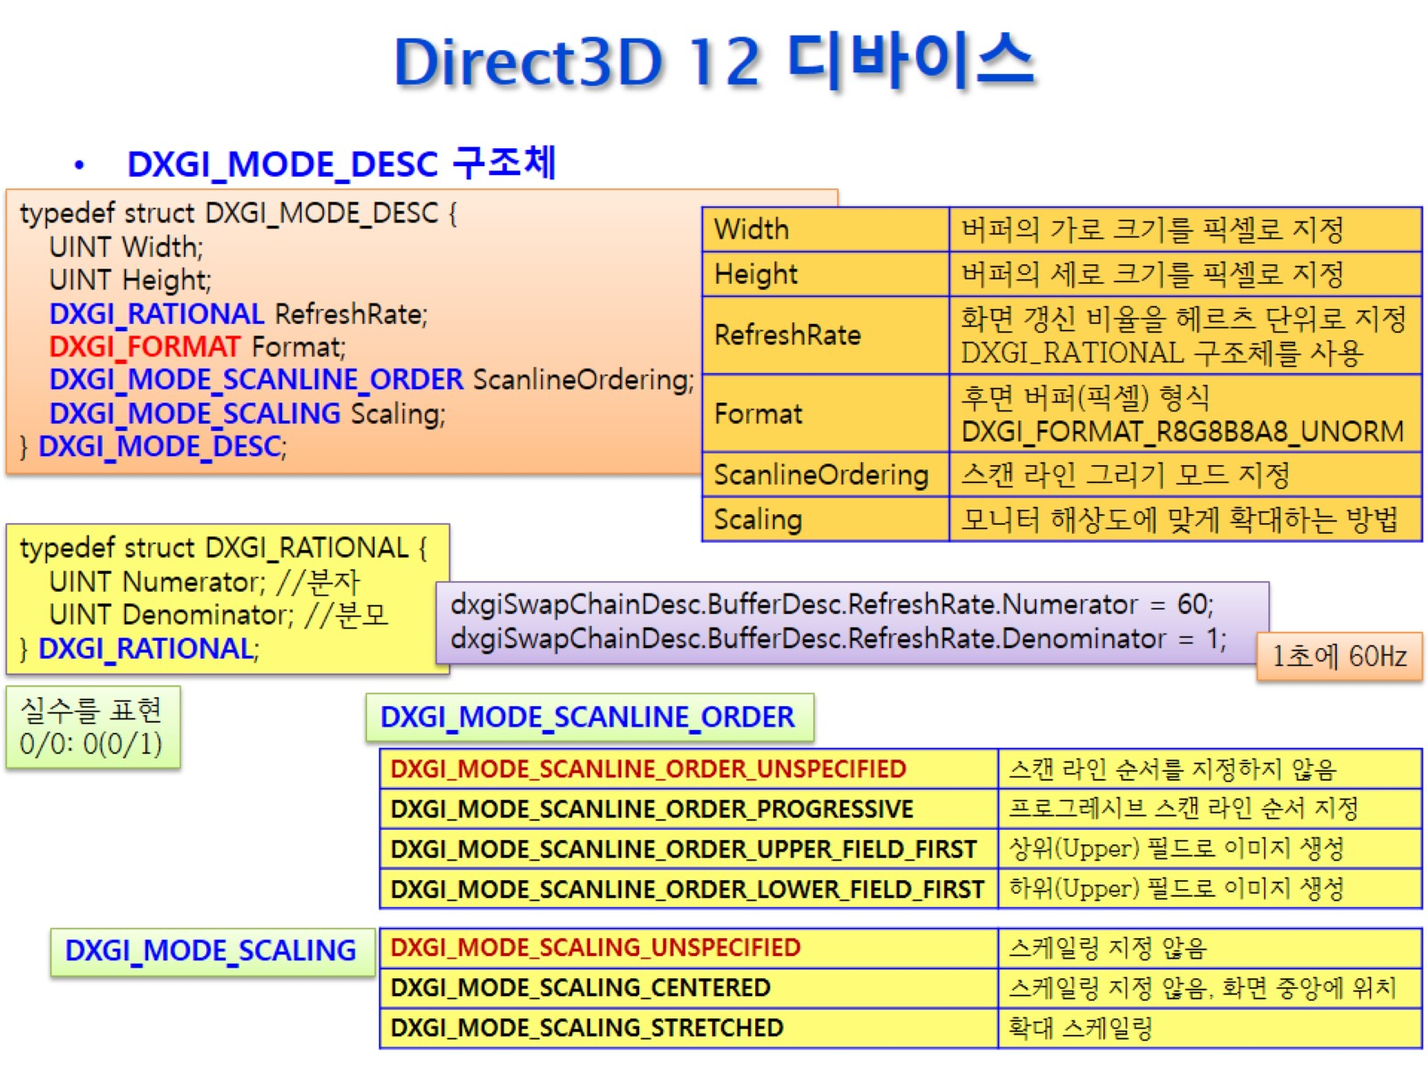
Direct3D 12 디바이스

Slide 48
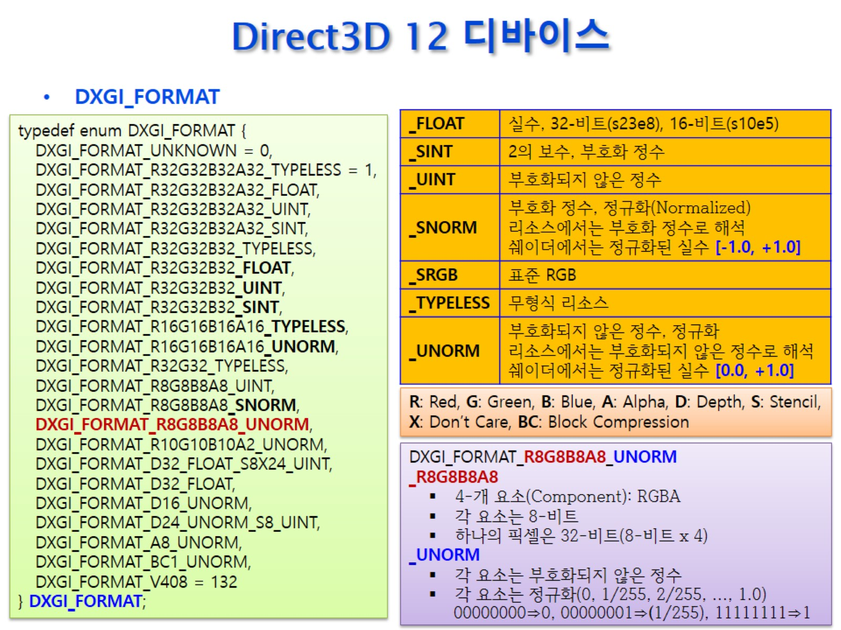
Direct3D 12 디바이스

Slide 49
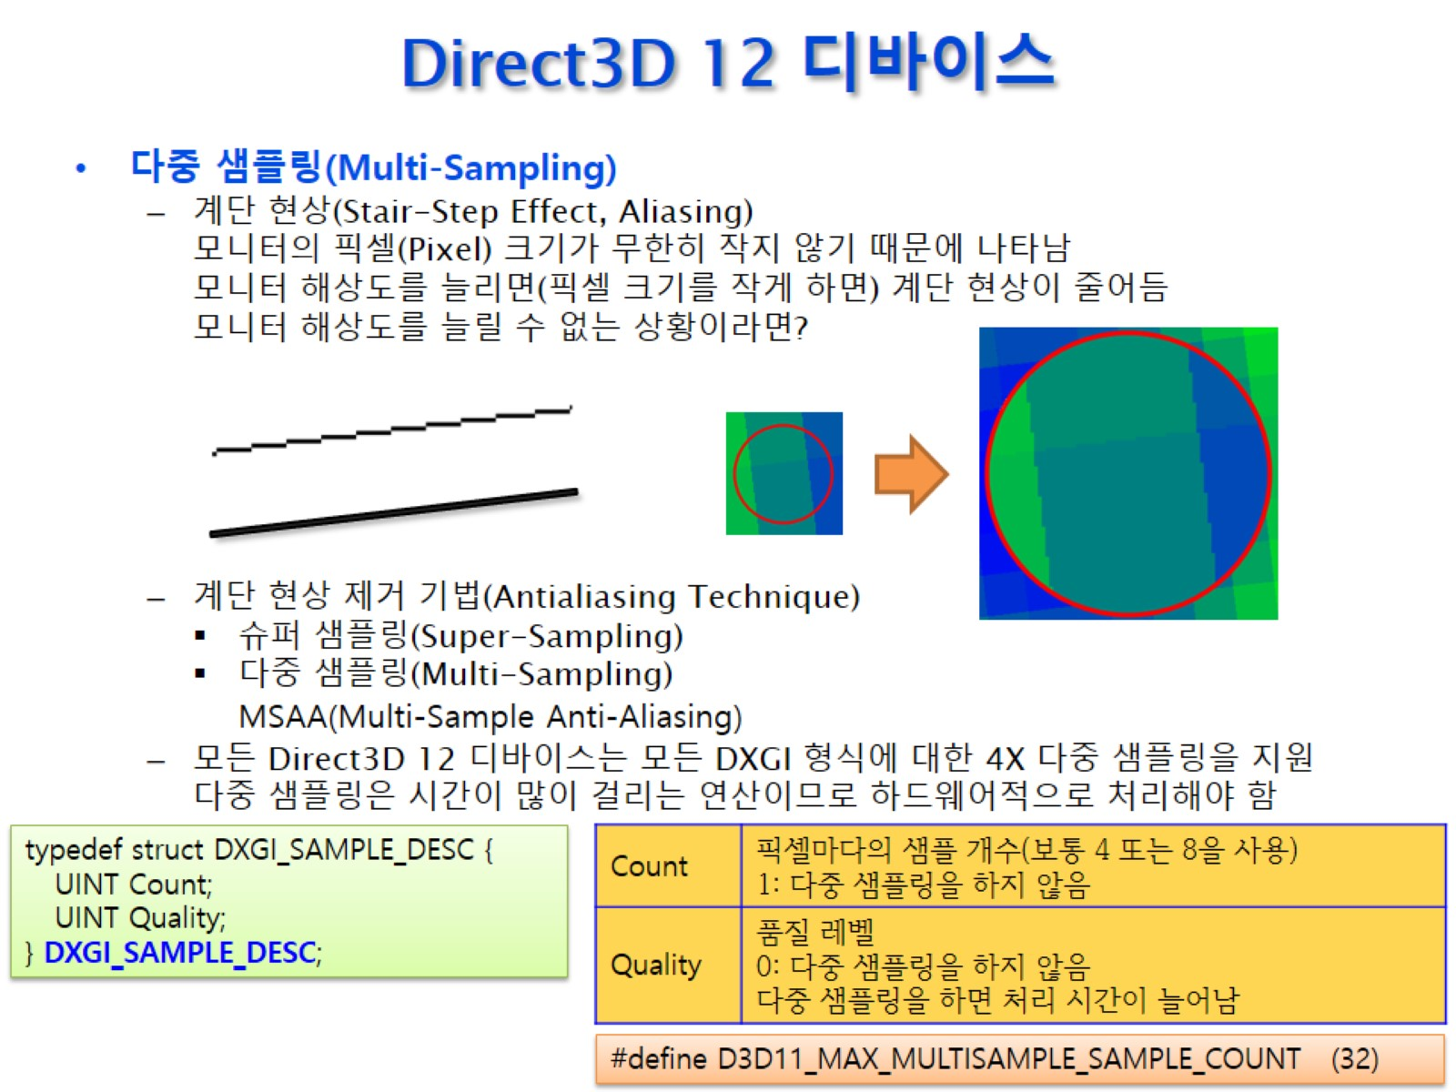
Direct3D 12 디바이스

Slide 50
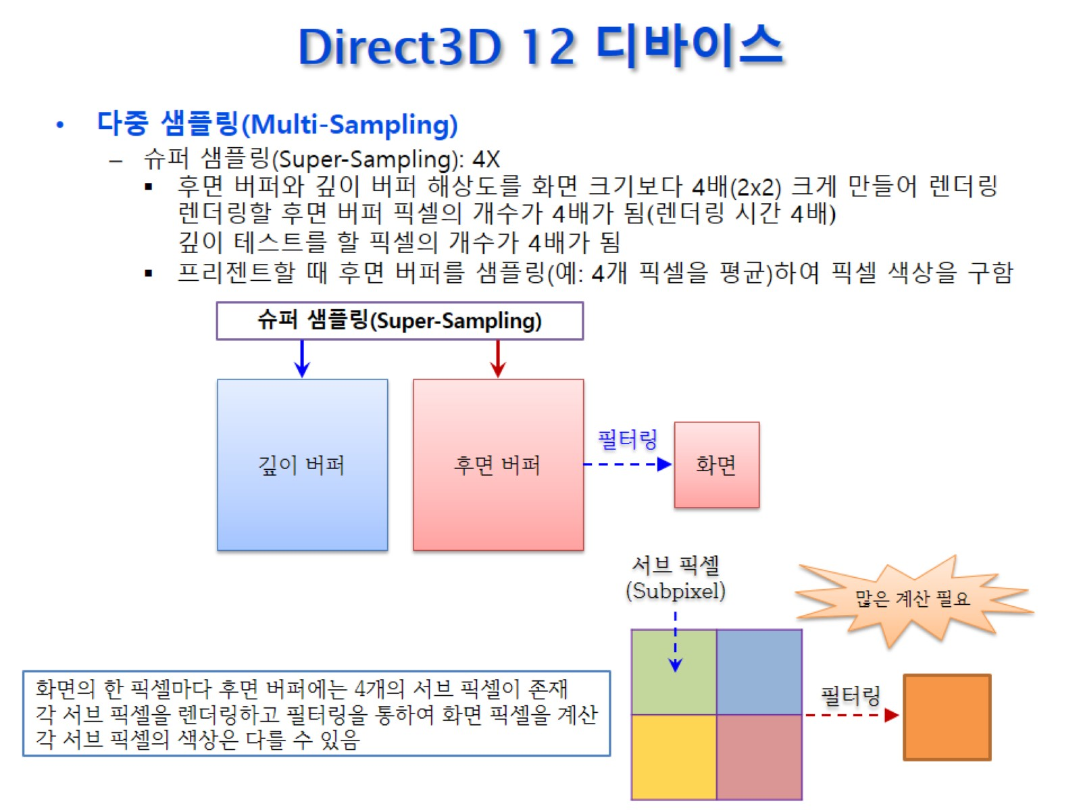
Direct3D 12 디바이스

Slide 51

Direct3D 12 디바이스

Slide 52

Direct3D 12 디바이스

Slide 53

Direct3D 12 디바이스

Slide 54

Direct3D 12 디바이스

Slide 55

Direct3D 12 디바이스

Slide 56

Direct3D 12 디바이스

Slide 57

Direct3D 12 디바이스

Slide 58

Direct3D 12 디바이스

Slide 59

Direct3D 12 디바이스

Slide 60

Direct3D 12 디바이스

Slide 61

Direct3D 12 디바이스

Slide 62

Direct3D 12 디바이스

Slide 63

Direct3D 12 디바이스

Slide 64

Direct3D 12 디바이스

Slide 65

Direct3D 12 디바이스

Slide 66

Direct3D 12 디바이스

Slide 67

Direct3D 12 디바이스

Slide 68

Direct3D 12 디바이스

Slide 69

Direct3D 12 디바이스

Slide 70

Direct3D 12 디바이스

Slide 71

Direct3D 12 디바이스

Slide 72

Direct3D 12 디바이스

Slide 73

Direct3D 12 디바이스

Slide 74

Direct3D 12 디바이스

Slide 75

Direct3D 12 디바이스

Slide 76

Direct3D 12 디바이스

Slide 77

Direct3D 12 디바이스

Slide 78

Direct3D 12 디바이스

Slide 79

Direct3D 12 디바이스

Slide 80

Direct3D 12 디바이스

Slide 81

Direct3D 12 디바이스

Slide 82

Direct3D 12 디바이스

Slide 83

Direct3D 12 디바이스

Slide 84

Direct3D 12 디바이스

Slide 85

Direct3D 12 디바이스

Slide 86

Direct3D 12 디바이스

Slide 87

Direct3D 12 디바이스

Slide 88

Direct3D 12 디바이스

Slide 89

Direct3D 12 디바이스

Slide 90

Direct3D 12 디바이스

Slide 91

Direct3D 12 디바이스

Slide 92

Direct3D 12 디바이스

Slide 93

Direct3D 12 디바이스

Slide 94

Direct3D 12 디바이스

Slide 95

Direct3D 12 디바이스

Slide 96

Direct3D 12 디바이스

Slide 97

응용 프로그램 프레임워크

Slide 98

응용 프로그램 프레임워크

Slide 99

응용 프로그램 프레임워크

Slide 100

응용 프로그램 프레임워크

